Slide 1
Renforcer la qualité de la nutrition, des soins adaptés et de l’apprentissage précoce dans les systèmes de santé
Crédit photo : USAID
Tirer les leçons de l’expérience de l'USAID en action pour la nutrition
Organisé par le sous-groupe « Nutrition » de Child Health Task Force (Groupe de travail sur la santé de l’enfant)

Slide 2
Présentations
Leslie Koo
Conseillère principale en nutrition et chef d’équipe nutrition
USAID
Sascha Lamstein
Conseillère principale en nutrition
USAID en action pour la nutrition
Abby Conrad
Conseillère en apprentissage et en recherche
USAID en action pour la nutrition
Altrena Mukuria-Ashe
Conseillère technique principale
USAID en action pour la nutrition
Lisa Sherburne
Directrice Changement social et comportemental
USAID en action pour la nutrition
Lesley Oot
Conseillère technique
USAID en action pour la nutrition
Alyssa Klein
Conseillère technique
USAID en action pour la nutrition
Notes:
Adugna

Slide 3
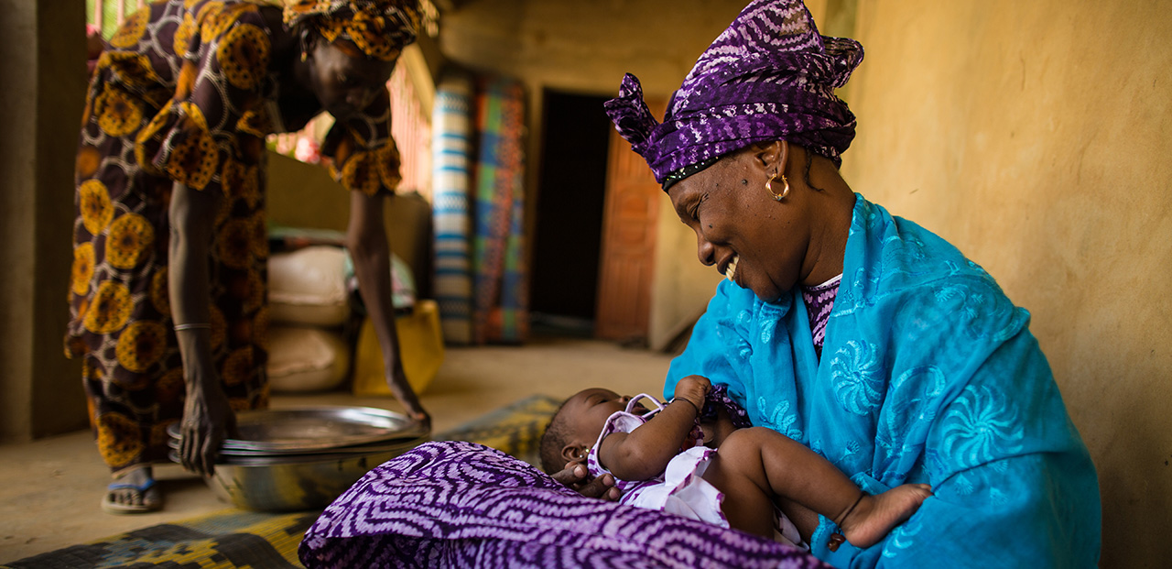
USAID en action pour la nutrition : Renforcer la qualité des services de nutrition
Concentrez-vous mis sur les 1 000 premiers jours de la grossesse jusqu'à ce que l'enfant atteigne l'âge de deux ans
Notes:
Nous allons aborder la séance suivante, mais je voulais d'abord vous donner un peu de contexte. L'USAID en action pour la nutrition est le projet multisectoriel phare de l'Agence en matière de nutrition, qui a débuté en 2018 et se terminera en 2024. L'un de nos domaines d'intervention était de renforcer la nutrition au sein des systèmes de santé (y compris le changement social et comportemental et le renforcement des capacités), ce qui implique de travailler avec des partenaires pour renforcer les politiques, les systèmes et les services. Nous avons été guidés par un document de planification stratégique interne visant à renforcer la qualité des services de nutrition pendant les 1 000 premiers jours de la grossesse jusqu'au deuxième anniversaire de l'enfant, soit la période la plus critique pour la promotion d'une croissance et d'un développement optimaux.
Nous avons travaillé à l'amélioration de la qualité de la nutrition des femmes (y compris des adolescentes), de l'allaitement, de l'alimentation complémentaire et de l'intégration de la nutrition dans d'autres composantes des soins de santé.

Slide 4
Veuillez partager vos expériences
Que faut-il faire pour renforcer les services de nutrition et de soins au sein du secteur de la santé ?
Quelles ressources seraient utiles pour répondre à ces priorités ?

Slide 5
Vue d’ensemble du webinaire
Le travail de l'USAID en action pour la nutrition pour améliorer la qualité de la nutrition, les soins adaptés et les possibilités d'apprentissage précoce dans les systèmes de santé.
preuve
ressources et outils.
Six domaines thématiques :
nutrition des mères et des adolescents
alimentation du nourrisson et du jeune enfant
soins adaptés et apprentissage précoce
enfants ayant des difficultés d'alimentation et des handicaps
suivi et promotion de la croissance
formation préalable.
Notes:
Aujourd'hui, nous allons nous concentrer sur le travail de l'USAID en action pour la nutrition pour améliorer la qualité des services de nutrition au sein des systèmes de santé : plus particulièrement les preuves que nous avons générées et les ressources et outils que nous avons développés pour renforcer et intégrer trois composantes des soins nourriciers : une nutrition appropriée, des soins adaptés et des possibilités d'apprentissage précoce.
Le webinaire est organisé autour de six domaines de travail thématiques. Pour chacun d'entre eux, nous partagerons avec vous trois points : 1) pourquoi nous avons travaillé dans ce domaine, 2) les preuves générées et 3) les ressources qui pourraient vous être utiles dans votre travail. Les collègues discuteront de la qualité des services de nutrition pour les mères et les adolescents, ainsi que pour l'allaitement. Nous examinerons ensuite les efforts déployés pour fournir des soins adaptés et un apprentissage précoce, et pour apporter un soutien aux enfants ayant des difficultés d'alimentation et aux enfants handicapés. Nous examinons également une plateforme spécifique, le suivi et la promotion de la croissance, ainsi que les efforts visant à renforcer les capacités des agents de santé par le biais d'une formation préalable.
Il s'agit d'une sélection de nombreuses preuves et ressources qui, nous l'espérons, seront utiles à ceux d'entre vous qui planifient ou mettent en œuvre des programmes de nutrition ou de santé. Toutes ces ressources ont été diffusées ou partagées par elles-mêmes et se trouvent, ou se trouveront bientôt, sur le site web de l'USAID en action pour la nutrition. La présentation, ainsi qu'un document contenant des liens vers des documents clés, seront partagés avec tous les participants.
Après une brève question sur le chat,
Quelles sont, selon vous, les principales priorités pour renforcer la nutrition et les soins nourriciers dans les services de santé ?
nous entamerons le premier domaine thématique. Après les trois premiers domaines, nous montrerons un bref clip vidéo et nous aurons 5 minutes de Q&R. Ensuite, nous présenterons les trois derniers domaines et nous aurons une dernière séance de Q&R. Notre équipe surveille également le chat, alors n'hésitez pas à poser des questions dans le chat tout au long des présentations et nous pourrons y répondre en temps réel. Merci !
Quelles sont, selon vous, les principales priorités pour renforcer la nutrition et les soins nourriciers dans les services de santé ?

Slide 6
Renforcer la nutrition des mères et des adolescents : Points forts
Pourquoi cela est important :
Une bonne nutrition avant et pendant la grossesse est importante pour améliorer l’état nutritionnel et la santé des femmes et de leurs enfants ; les adolescentes courent un risque accru.
L’adolescence est une période de transformation et une occasion importante de promouvoir une alimentation saine qui affecte les adolescents aujourd'hui et à l’avenir.
L’expérience et les preuves programmatiques sont limitées.
RESSOURCES
Renforcer la nutrition maternelle dans les programmes de santé : Guide pour les praticiens
Mener une recherche formative sur la nutrition des adolescents : Considérations clés
Banque de ressources sur la nutrition des adolescents
Notes:
Pourquoi cela est important : Une nutrition maternelle optimale est importante pour améliorer l'état nutritionnel et la santé des femmes et de leurs enfants. En outre, l'adolescence est une période de transformation qui offre une occasion importante de promouvoir une nutrition saine qui les affecte aujourd'hui et à l'avenir. Le document de planification stratégique NMIN de l'USAID en action pour la nutrition met l'accent sur l'alimentation des femmes et des adolescentes afin de répondre à la nécessité de veiller à ce que les femmes et les adolescentes puissent avoir une alimentation saine et accéder à de bons services de santé.
Nous avons développé 3 ressources sur ce thème que je vais partager avec vous.

Slide 7
RESSOURCE 1 : Renforcer la nutrition maternelle dans les programmes de santé : Guide pour les praticiens
Lacune : peu de conseils sur l'intégration de la nutrition maternelle dans les programmes de santé
Public : Planificateurs de programmes/partenaires de mise en œuvre travaillant en étroite collaboration avec leurs homologues gouvernementaux
Description
Un guide avec des recommandations étape par étape pour ajouter ou renforcer les composantes de la nutrition maternelle dans les programmes ou services du système de santé. Le processus comprend :
analyse de la situation
établissement de priorités et planification de la mise en œuvre
mise en œuvre, suivi, réflexion, adaptation.
Comprend des informations sur les actions visant à renforcer les services de santé ainsi que le système de santé dans son ensemble et l'environnement favorable.
Notes:
De nombreux programmes ciblant les 1 000 premiers jours concentrent leurs efforts sur les nourrissons et les enfants. Les interventions en matière de nutrition maternelle, telles que l'amélioration du régime alimentaire pendant la grossesse et l'allaitement, la prise de poids pendant la grossesse et la supplémentation en acide folique et en calcium, ont fait l'objet de moins d'attention. Le manque d'expérience en matière de mise en œuvre de programmes et de données concernant les interventions en matière de nutrition maternelle a créé un manque de compréhension sur la manière d'intégrer les interventions en matière de nutrition maternelle dans la planification et la conception des programmes de santé, et il y avait peu de conseils disponibles sur la manière d'inclure la nutrition maternelle dans les programmes de santé. Nous avons donc élaboré un guide pour combler cette lacune.
Nous travaillons avec des collègues de l'Uganda Maternal and Child Health and Nutrition Activity, financé par l'USAID, pour tester un outil d'orientation opérationnelle sur la nutrition maternelle, qui a été développé par le Maternal and Child Survival Program (ou MCSP), financé par l'USAID. Sur la base de ce test en Ouganda, nous avons élaboré un guide à l'intention des ONG et des partenaires de mise en œuvre qui travaillent en étroite collaboration avec leurs homologues gouvernementaux en vue de renforcer les services de nutrition maternelle au niveau de l'établissement ou de la communauté, ou qui s'efforcent d'améliorer l'environnement favorable à la nutrition maternelle.
Le guide :
offre des conseils étape par étape pour la planification des programmes et comprend des conseils sur la réalisation d'une analyse de la situation, un processus de priorisation et de planification de la mise en œuvre, ainsi que le suivi, la réflexion et l'adaptation au cours de la mise en œuvre.
Le guide comprend également des informations sur les interventions et approches potentielles à différents niveaux du système de santé, des indicateurs et des sources de données, des orientations mondiales sur la nutrition maternelle, des suggestions pour travailler avec une équipe multipartite, des exemples de cas et des liens vers des outils et des ressources utiles.
Ce document d'orientation se concentre principalement sur les actions du secteur de la santé, mais reconnaît qu'une approche multisectorielle est essentielle pour réaliser des progrès durables en matière de nutrition maternelle.

Slide 8
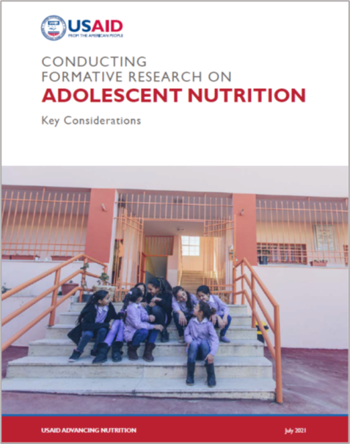
RESSOURCE 2
Mener une recherche formative sur la nutrition des adolescents
Lacune : manque de ressources pour concevoir des recherches formatives afin de mieux adapter les programmes aux adolescents et adolescentes.
Public : Responsables de la mise en œuvre des programmes et chercheurs
Description
Déterminer les objectifs de la recherche formative
Concevoir et mener une recherche formative
Considérer l'éthique et la confidentialité
Analyser les données
Diffuser et utiliser les résultats
Application : Recherche formative sur la nutrition des adolescents au Niger et au Nigeria
Notes:
L'adolescence est une période de croissance et de développement rapides. Les experts considèrent qu'il s'agit de la deuxième fenêtre d'opportunité pour lutter contre la sous-nutrition.
Malgré son importance, les lignes directrices de l'OMS 2018 sur la nutrition des adolescents ont mis en évidence des lacunes dans les données factuelles sur les comportements et les besoins des adolescents, ainsi que des connaissances limitées sur la manière d'adapter les programmes aux garçons et aux filles adolescents.
Afin de combler ces lacunes, l'USAID en action pour la nutrition a élaboré des directives soulignant les considérations clés pour orienter une recherche formative sur les comportements nutritionnels chez les adolescents.
Ce document est destiné aux responsables de la mise en œuvre des programmes et aux chercheurs afin qu'ils adaptent leurs études de recherche formative au travail avec les adolescents.
Le document présente cinq considérations. Elles sont (lire).
Déterminer les objectifs de la recherche formative
Concevoir et mener une recherche formative
Considérer l'éthique et la confidentialité
Analyser les données
Diffuser et utiliser les résultats
Chaque considération comprend des points de décision clés, des exemples pratiques et des ressources.
Par exemple, l'un des principaux points de décision dans le cadre de la deuxième considération, à savoir la conception et la réalisation d'une recherche formative, concerne le choix des méthodes de collecte de données les plus appropriées. Pour les adolescents, cela signifie souvent l'utilisation d'approches participatives et cognitives, car elles sont bien adaptées à l'engagement des adolescents. Pour aider le lecteur, nous donnons des exemples de méthodes participatives que d'autres études de recherche formative ont utilisées pour comprendre différents aspects des comportements nutritionnels des adolescents, par exemple en utilisant des jeux pour mieux comprendre les aliments que les adolescents achètent auprès des vendeurs.
Pendant la durée du projet, l'USAID en action pour la nutrition a utilisé ce document pour concevoir et mener des recherches formatives sur la nutrition des adolescents au Niger et au Nigeria.

Slide 9
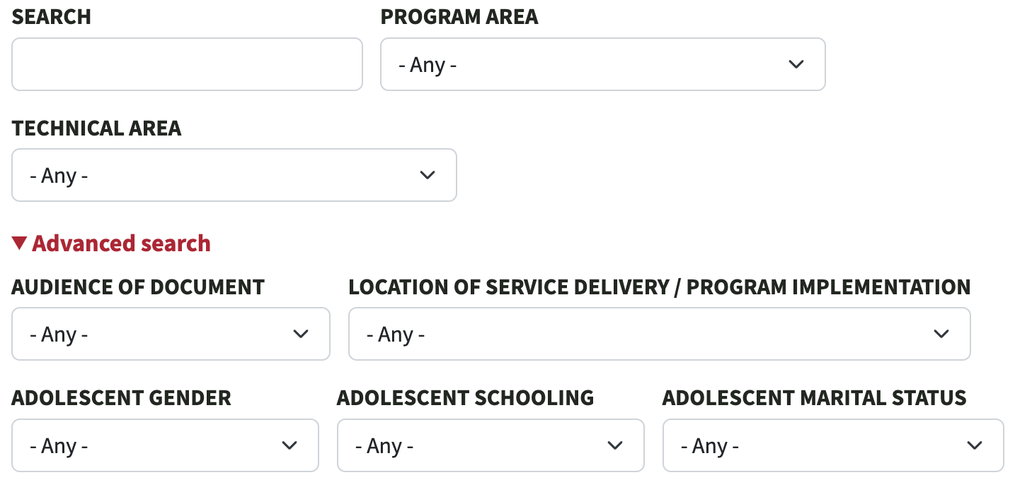
RESSOURCE 3
Banque de ressources sur la nutrition des adolescents
Lacune
Compiler et faciliter l'accès aux ressources programmatiques liées à la nutrition des adolescents pour que d'autres puissent les utiliser, les améliorer ou les développer.
Aborder la question de la nutrition des adolescents par le biais d'initiatives existantes ou nouvelles
Public : Missions de l'USAID, partenaires de développement, gouvernements, organisations locales de la société civile, agences des Nations Unies et bailleurs de fonds
Description
Référentiel en ligne de ressources sur la nutrition des adolescents : Documents d'orientation pour les programmes et les services ; exemples de politiques, de protocoles, d'outils et de formations
Près de 300 ressources à ce jour
Partagez vos ressources avec nous à l'adresse info@advancingnutrition.org
Notes:
En 2021, l'USAID en action pour la nutrition a lancé sa banque de ressources sur la nutrition des adolescents, qui est un répertoire en ligne du matériel programmatique existant pour soutenir la nutrition des adolescents, y compris les politiques, les protocoles, les outils et les documents d'orientation.
L'objectif de la banque de ressources est d'accroître l'accessibilité aux ressources et de permettre aux programmeurs d'utiliser, d'améliorer ou de développer les initiatives existantes.
Actuellement, la banque compte environ 300 ressources, qui peuvent être filtrées en fonction d'un certain nombre de catégories (domaine de programme, domaine technique, public, etc.) afin de permettre aux utilisateurs de trouver une ou plusieurs ressources répondant aux besoins de leur programme.
Nous avons régulièrement mis à jour la banque de ressources et nous préparons un dernier téléchargement dans la banque avant la fin du projet. Si vous connaissez des ressources programmatiques sur la nutrition des adolescents qui ne figurent pas actuellement dans la banque, veuillez les envoyer à info@advancingnutrition.org afin que nous puissions les ajouter le mois prochain !
Je passe maintenant la parole à Altrena.

Slide 10
Renforcer l’alimentation des nourrissons et des jeunes enfants : Points forts
Pourquoi cela est important :
La stagnation des progrès mondiaux et nationaux en matière d'allaitement maternel et d'alimentation complémentaire a des répercussions sur la santé et la nutrition de la mère et de l'enfant.
L'USAID, l'Organisation mondiale de la Santé (OMS) et l'UNICEF ont pris des engagements en matière de nutrition pour la croissance afin d'intensifier la promotion et le soutien de l'allaitement maternel de qualité. Il est nécessaire de comprendre où en sont les pays avec l'Initiative Hôpital Ami des Bébés (IHAB) pour leur apporter un soutien.
RESSOURCES
Vidéos sur les incitations et les sanctions pour l'IHAB
Guide de mise en œuvre du programme de mentorat, formation, dossier de ressources
Collection de ressources sur les innovations en matière de conception
PREUVE
Manuscrits de l’IHAB (publiés ; à paraître)
Manuscrit sur les conseils en matière d’allaitement (à paraître)
Recherche sur l’alimentation des enfants malades en République démocratique du Congo (RDC)
Notes:
Pourquoi cela est important :
· Les progrès mondiaux et nationaux en matière d’allaitement maternel et d’alimentation complémentaire ont stagné, ce qui a un impact sur la santé et la nutrition maternelles et infantiles. En Afrique subsaharienne, la prévalence de l'AME est d'environ 35 %. L'objectif nutritionnel mondial pour 2025 est de 50 %.
· L'USAID, l'Organisation mondiale de la Santé (OMS) et l'UNICEF ont pris des engagements en faveur de la nutrition pour la croissance afin d'intensifier la promotion et le soutien à l'allaitement maternel de qualité. Il est nécessaire de comprendre où en sont les pays avec l'Initiative Hôpital Ami des Bébés (IHAB) pour leur apporter un soutien.
Le programme de l'USAID en action pour la nutrition a contribué à l'obtention de données probantes avec quelques études en République kirghize et au Malawi sur l'IHAB, au Kenya sur le mentorat en matière de conseils sur l'allaitement et en République démocratique du Congo sur l'alimentation des enfants malades.
Nous avons également des ressources à partager, notamment des commentaires vidéo sur le financement basé sur la performance, des conseils pour la mise en œuvre du programme sur le mentorat en matière d'allaitement et d'autres ressources sur l'innovation en matière de conception

Slide 11
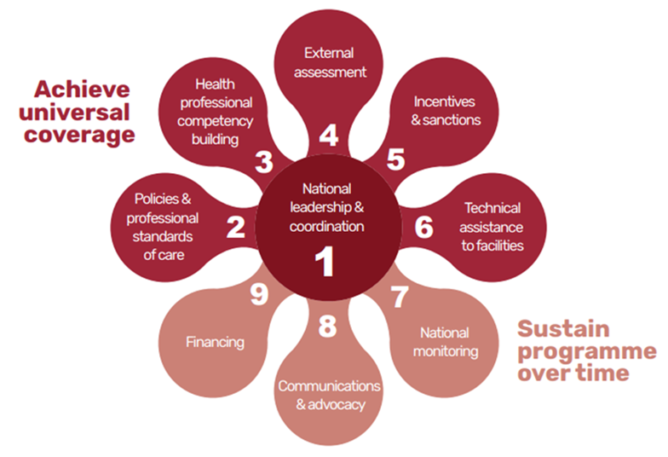
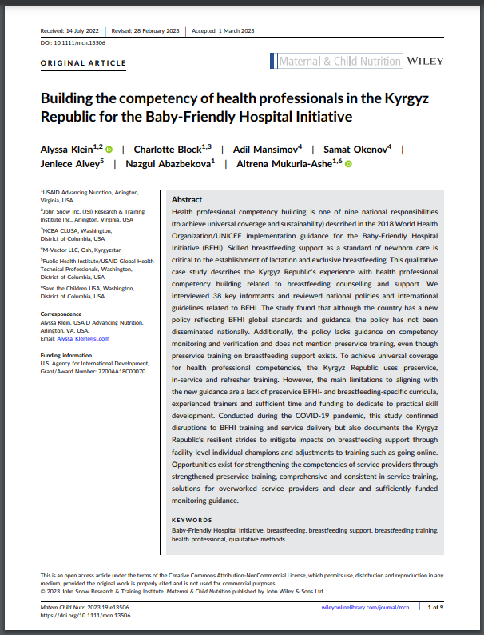
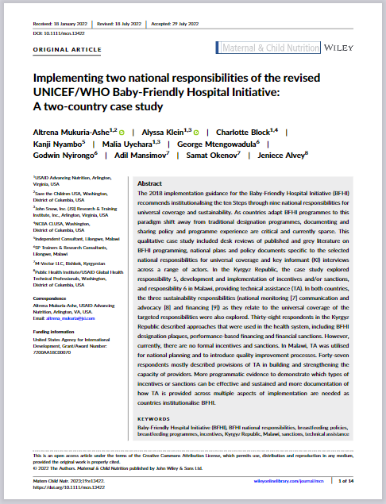
PREUVES ET RESSOURCES 1
Études de cas, manuscrits et vidéos de l'IHAB
Neuf responsabilités nationales
Lacune : après 30 ans d'IHAB, le passage à l’échelle et la pérennisation restent des défis. Pourquoi ?
Public : Décideurs politiques, gestionnaires de programmes, responsables de la mise en œuvre et parties prenantes de l'IHAB au niveau de l'hôpital et de la communauté
Ce que nous avons fait et appris :
Réalisation d'une étude de cas qualitative dans deux pays pour savoir comment les lignes directrices 2018 de l’IHAB de l’UNICEF et de l’OMS sont mises en œuvre en République kirghize et au Malawi.
La pérennisation de l'IHAB et Dix étapes pour un allaitement réussi nécessite des investissements dans la gouvernance au-delà des secteurs de la nutrition et de la santé, dans les finances, dans la santé reproductive, maternelle et néonatale, dans l’éducation, dans les associations professionnelles et dans les structures de suivi et d'accréditation, entre autres.
pour les bébés
Notes:
Après 30 ans d'IHAB, ... la mise à l'échelle et la pérennisation restent des défis à relever. Pourquoi ? Il est prouvé que l'IHAB entraîne une augmentation des taux d'initiation précoce, d'allaitement exclusif, de poursuite et de durée de l'allaitement dans de nombreux pays. Les taux d'allaitement maternel étant en baisse dans le monde entier, il est important d'investir et de maintenir l'IHAB.
Nous aimerions partager avec les décideurs politiques, les gestionnaires de programmes, les responsables de la mise en œuvre et les parties prenantes de l'IHAB au niveau de l'hôpital et de la communauté ce que nous avons fait et appris pour vous aider à vous engager à améliorer les pratiques d'allaitement grâce à mise à l'échelle et à la pérennisation des Dix étapes.
L'IHAB est une approche de renforcement des systèmes de santé visant à améliorer les pratiques d'allaitement précoce. Cependant, pendant longtemps, les pays ont mis en œuvre l'IHAB en tant que programme autonome/vertical.
Le guide de mise en œuvre 2018 de l'OMS/UNICEF intègre l'IHAB dans les normes de soins cliniques pour les mères et les nourrissons (dans le cadre des soins prénatals, de la maternité, des soins aux nouveau-nés et des soins postnatals) et recommande neuf responsabilités nationales pour une gouvernance qui favorise la mise à l'échelle et la pérennisation.
Ce que nous avons fait/appris/partagerons
Nous avons mené une étude de cas qualitative descriptive dans deux pays, la République kirghize et le Malawi, afin de décrire systématiquement la mise en œuvre de trois responsabilités nationales en matière d'IHAB. L'USAID a apporté un soutien important à l'IHAB dans les deux pays, et les gouvernements des deux pays ont des engagements forts et une volonté politique de soutenir l'allaitement maternel. Pour l'étude, nous avons interrogé des décideurs politiques, des représentants d'organismes de réglementation, d'associations professionnelles, d'institutions de formation, des responsables de zone et de district, des administrateurs d'hôpitaux, des prestataires de services et des parties prenantes, y compris des bailleurs de fonds et des partenaires de mise en œuvre.
Résultats : ils sont publiés ou sur le point de l'être dans trois documents traitant de la couverture universelle et de la pérennisation.
Notre premier manuscrit publié dans le Journal of Maternal and Child Nutrition couvre
la responsabilité nationale nº 5 Incitations et sanctions en République kirghize
la responsabilité nationale nº 6 assistance technique au Malawi
La responsabilité nationale n° 3 : le renforcement des compétences des professionnels de la santé a été étudié dans les deux pays. Un manuscrit a été publié sur la République kirghize et un second sur le Malawi est en cours d'examen par les pairs au Journal of Maternal and Child Nutrition.
Nous avons appris que la pérennisation de l'IHAB et des Dix étapes pour un allaitement maternel réussi nécessite des investissements dans la gouvernance au-delà des secteurs de la nutrition et de la santé. Des investissements sont nécessaires dans les domaines du financement, de la santé reproductive, maternelle et néonatale, de l'éducation, des associations professionnelles et des structures de suivi et d'accréditation, entre autres.
L'étude menée au Malawi sur l'assistance technique et le renforcement des compétences des professionnels de la santé nous a également appris que le mentorat est une approche importante. C'est également le cas dans d'autres pays, mais ce n'est pas systématiquement le cas.

Slide 12
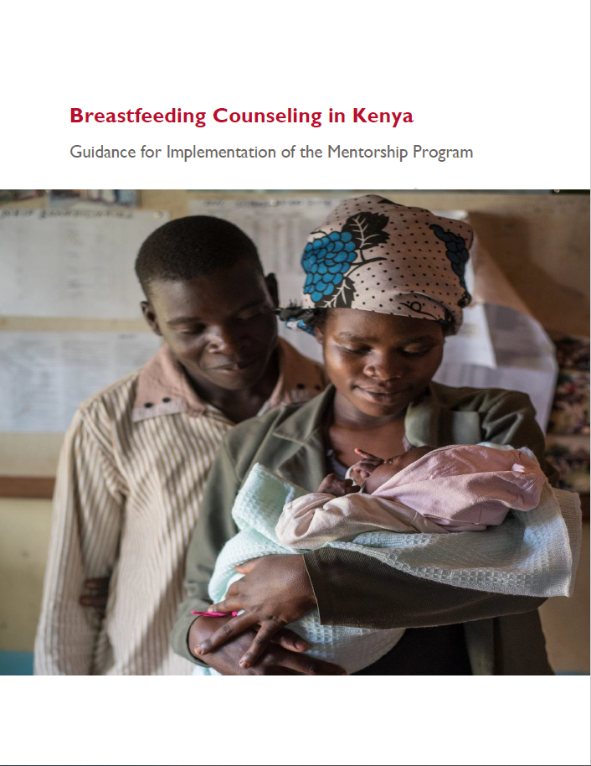
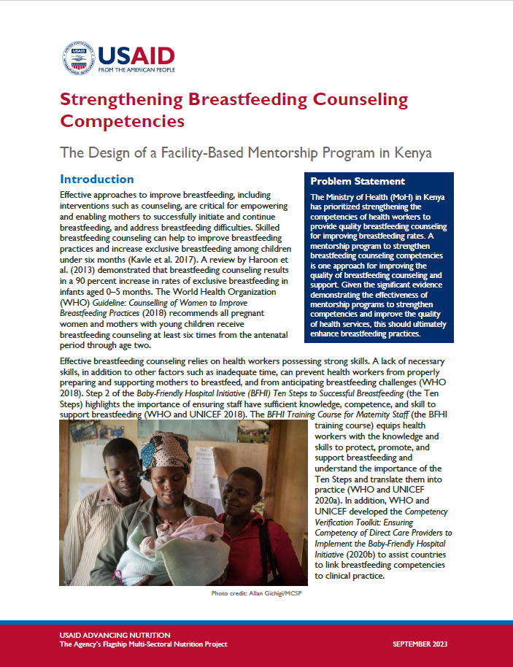
RESSOURCE 2 :
Programme de mentorat en matière de conseils en allaitement maternel
Matériel pour le programme de mentorat
Lacune : au Kenya, seuls 60 % des bébés de moins de six mois sont allaités exclusivement au sein.
Opportunité : Les conseils en matière d'allaitement se traduisent par une augmentation de 90 % des taux d'allaitement exclusif et la présence de personnes qualifiées en matière d'allaitement peut contribuer à améliorer les pratiques d’allaitement.
Public : Les parties prenantes intéressées par l’amélioration des pratiques d’allaitement par le biais du mentorat.
Ce que nous avons fait :
Développement d’un guide de mise en œuvre et d’une formation pour les mentors pour un programme de mentorat en matière de conseil en allaitement.
Expérience partagée de co-création d’un programme de mentorat en matière de conseils en allaitement maternel au Kenya, en résumé
Testé la faisabilité du programme de mentorat dans un hôpital de référence du comté à Nairobi, au Kenya. (manuscrit à paraître)
Conception du résumé du programme de mentorat
Notes:
Lacune: au Kenya, 60 % des bébés de moins de six mois sont exclusivement allaités au sein.
· Opportunité : Il existe de nombreuses preuves démontrant qu’un conseil qualifié en matière d’allaitement peut contribuer à améliorer les pratiques d’allaitement et à accroître l’allaitement exclusif.
Pour cette activité, nous avons travaillé dans le cadre d'une approche de co-création avec le Ministère de la Santé du Kenya et d'autres parties prenantes afin d'identifier le mentorat comme une approche permettant de renforcer les compétences en matière de conseil en allaitement.
Public : Les parties prenantes intéressées par l'amélioration des pratiques de conseil en matière d'allaitement par le biais du mentorat.
Pour soutenir l'engagement du Kenya à lutter contre la stagnation des taux d'allaitement exclusif, nous avons collaboré avec le Ministère de la Santé du Kenya et le groupe de travail de l'IHAB pour développer un programme de mentorat visant à renforcer les compétences (étape 2) en matière de conseils sur l'allaitement lors de soins prénatals et de soins postnatals dans les établissements de santé. L'objectif global du programme de mentorat est d'améliorer la qualité des conseils en matière d'allaitement, afin de garantir que les mères et les familles reçoivent des conseils compétents en matière d'allaitement pour favoriser l'initiation précoce et l'allaitement exclusif.
Ce que nous avons fait :
Élaboration d'un guide de mise en œuvre et de matériel de formation des mentors pour un programme de mentorat en matière de conseils sur l'allaitement.
Expérience partagée de co-création d'un programme de mentorat en matière de conseils en allaitement maternel au Kenya, en résumé
Testé la faisabilité du programme de mentorat à l'hôpital de référence du comté de Mbagathi à Nairobi, au Kenya. (manuscrit à paraître)
Sur la diapositive suivante, je vais partager avec vous quelques-unes de nos conclusions préliminaires.

Slide 13
Programme de mentorat en matière de conseils en allaitement maternel
Ce que nous avons appris (résultats préliminaires) :
Les agents de santé se sentent plus confiants dans leur capacité à fournir des conseils en matière d'allaitement maternel après avoir participé à un programme de mentorat.
Le programme de mentorat a entraîné des changements culturels positifs, notamment en améliorant les relations entre collègues ainsi qu’entre les agents de santé et leurs patients.
Le programme de mentorat a amplifié l’importance de l’allaitement maternel, même parmi le personnel qui n’est pas directement impliqué dans le programme, et a créé une culture de travail d'équipe.
Il est difficile de trouver le temps de participer à un programme de mentorat parmi toutes les autres tâches et responsabilités concurrentes.
« Cela m’a changé. Dans l'exercice de mes fonctions quotidiennes, je peux aider une mère dont l’enfant n’est pas bien allaité. Le programme m’a donné la possibilité d’aider ces mères, non seulement sur mon lieu de travail mais aussi en dehors de mon lieu de travail. » — Mentorée dans la clinique de soins prénatals
Notes:
En testant le programme de mentorat pendant 4 mois, nous avons constaté que :
Les agents de santé ont déclaré se sentir plus confiants dans leur capacité à fournir des conseils en matière d'allaitement après avoir participé au programme de mentorat, comme le montre la citation ci-contre.
Le programme a entraîné des changements culturels positifs au sein de l'hôpital, notamment en améliorant les relations entre collègues et entre les agents de santé et leurs patients.
Nous avons également constaté que le programme de mentorat amplifiait l'importance de l'allaitement maternel, même parmi le personnel qui n'est pas directement impliqué dans le programme
Et qu'il est difficile de participer au programme parmi toutes les autres tâches concurrentes.

Slide 14
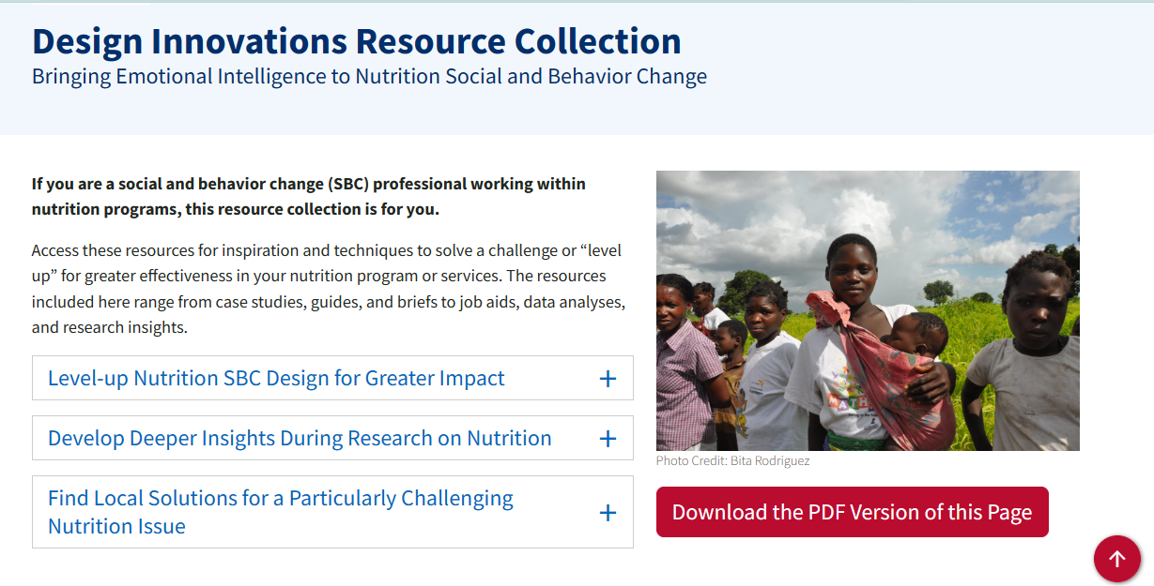
RESSOURCE 3 :
Collection de ressources sur les innovations en matière de conception sur l'alimentation du nourrisson et du jeune enfant (ANJE)
Lacune : nécessité d’adopter de nouvelles approches qui utilisent des solutions locales pour mieux parvenir à un changement social et comportemental dans l'alimentation des nourrissons et des jeunes enfants.
Conception de CSC de nutrition améliorée pour un plus grand impact
Développer des connaissances plus approfondies au cours de la recherche
Trouver des solutions locales
USAID en action pour la nutrition. 2023. « Design Innovations Resource Collection. » Consulté le 23 octobre 2023. https://www.advancingnutrition.org/resources/design-innovations-resource-collection
Comment vous pouvez l'utiliser et y contribuer : Adapter au contexte de votre programme, comme les solutions développées en RDC par les agents de santé pour répondre aux conseils sur l'alimentation des enfants malades.
USAID en action pour la nutrition. 2023. « Behavioral Solutions for Child Feeding During and After Illness. » Consulté le 23 octobre 2023. https://www.advancingnutrition.org/resources/behavioral-solutions-child-feeding-during-and-after-illness
Notes:
Collection de ressources sur les innovations en matière de conception sur l'ANJE
Lacune : l'ANJE est un défi et ! Il existe un réel besoin d'introduire des approches plus récentes pour concevoir des solutions locales afin de mieux parvenir à un changement social et comportemental dans l'alimentation des nourrissons et des jeunes enfants.
Description :
Cette collection de ressources sur les innovations en matière de conception contient des exemples d'approches plus récentes utilisées dans l'ANJE. Elle se divise en 3 catégories :
Améliorer la conception de CSC pour un plus grand impact
Développer des connaissances plus approfondies au cours de la recherche
Trouver des solutions locales avec les communautés et les agents de santé
Nous espérons que vous vous en servirez pour trouver des idées sur la manière dont les approches peuvent être utilisées, pour découvrir des applications réelles et pour adapter les solutions actuelles. Par exemple, une ressource contient des solutions aux problèmes courants liés à l'amélioration de l'alimentation pendant la maladie de l'enfant. Avec Breakthrough ACTION en RDC, nous avons travaillé avec des agents de santé et des familles pour identifier et tester des solutions locales. Les solutions pourraient être adaptées à d'autres contextes, comme par exemple un carnet de prescription alimentaire qui a permis de rappeler aux agents de santé de conseiller la poursuite de l'allaitement et de l'alimentation lors des visites d'enfants malades. Les agents de santé disposent également d'un jeu simple sur les aliments locaux, qui leur permet d'aborder avec les familles la question de l'alimentation en cas de maladie.

Slide 15
Intégration des soins adaptés et de l’apprentissage précoce dans les services de nutrition et de santé
Pourquoi cela est important :
Dans le monde, plus de 250 millions d'enfants risquent de ne pas se développer de manière optimale.
L’intégration de messages sur les soins adaptés et l'apprentissage précoce dans les conseils nutritionnels peut améliorer les résultats en matière de nutrition et de développement de la petite enfance chez les jeunes enfants.
Mandat du gouvernement américain : le Global Thrive Act (2021) engage les États-Unis à investir dans le développement de la petite enfance.
Toutefois, l’expérience en matière de programmes est limitée et les kits de nutrition globale n'incluent pas actuellement le contenu du RCEL.
Besoin de ressources pour aider à concevoir et à mettre en œuvre des programmes intégrés et holistiques pour répondre aux besoins des enfants et des personnes s’occupant d’enfants.
RESSOURCES :
Addendum RCEL, disponible en six langues (version finale à paraître)
Vidéos pour soutenir la formation et le conseil RCEL (à venir)
Organigramme logique de décision pour les agents de santé afin d'intégrer le RCEL dans les conseils nutritionnels(à paraître)
Soutenir les programmes intégrés de nutrition des nourrissons et des jeunes enfants et de développement de la petite enfance : Kit de référence sur les âges et les stades(à paraître)
Notes:
Je vais maintenant aborder notre prochain thème, à savoir l'intégration des soins adaptés et de l'apprentissage précoce dans les services de nutrition et de santé. Les enfants grandissent mieux dans un cadre de soins nourriciers, qui comprend un environnement sûr et sécurisé, des soins adaptés, des soins de santé et une nutrition appropriés pour la mère et l'enfant, et des possibilités d'éveil et d'apprentissage précoce. La recherche mondiale montre que les approches intégrées qui fournissent des soins plus holistiques, telles que la combinaison de la nutrition et des soins adaptés et l'apprentissage précoce (RCEL), donnent de meilleurs résultats pour les enfants. Malgré ces preuves et l'intérêt général pour les programmes intégrés, y compris un mandat du gouvernement américain en 2021 dans le cadre du Global Thrive Act, il existe peu d'exemples de programmes qui intègrent à la fois la nutrition et des interventions de soins adaptés au cours des 1 000 premiers jours. C'est pourquoi nous avons entrepris de développer un ensemble de ressources, en nous appuyant sur un outil, les soins adaptés et l'apprentissage précoce (RCEL Addendum), dont je parlerai plus en détail dans les prochaines diapositives, afin de soutenir cette intégration efficace.
Diapositive suivante

Slide 16
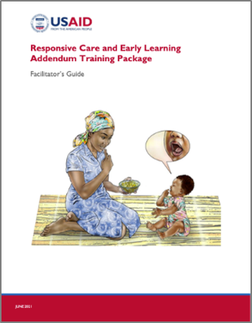
Ressource 1 :Addendum Package sur les soins adaptés et l’apprentissage précoce
Objectif : créer un kit global pour soutenir l'intégration des conseils en matière de RCEL dans les services de santé et de nutrition existants (par exemple, l'utilisation de l’Ensemble de conseils communautaires de l'UNICEF sur l'ANJE).
Lacune : manque de conseils pratiques et d'outils pour soutenir une programmation efficace et intégrée du RCEL et de la nutrition
Ce kit comprend :
Guide de planification, d’adaptation et de mise en œuvre
Kit de formation: Guide de l’animateur, documents à l’intention des participants et aide à la formation
Sept cartes de conseil illustrées et aides à l’emploi
Méthodes :
Adaptation du matériel au contexte local, y compris la traduction et l’adaptation de l’image
Formation en cascade des conseillers de l'établissement et de la communauté
Conseils RCEL dispensés par des conseillers utilisant les plates-formes existantes en matière de santé et de nutrition ; supervision de soutien pour favoriser la qualité des conseils
Recherche sur la mise en œuvre de méthodes mixtes au Ghana et en République kirghize pour déterminer la faisabilité, l’acceptabilité et l’efficacité.
Notes:
L'addendum RCEL a été créé en 2021 avec le soutien d'un groupe de travail technique multisectoriel. Ce kit vise à combler les lacunes actuelles en matière de conseils pratiques et d'outils pour former et soutenir les agents de santé (dans les établissements et au niveau communautaire) afin qu'ils puissent fournir des conseils en matière de RCEL. L'addendum n'est pas destiné à être utilisé seul, mais à être intégré aux conseils existants en matière de nutrition et de santé, tels que les conseils ANJE s'appuyant sur l'ensemble de conseils communautaires de l'UNICEF sur l'ANJE. L'addendum au RCEL a été mis à jour en 2023, à la suite de recherches sur la mise en œuvre au Ghana et en République kirghize afin d'évaluer la faisabilité, l'acceptabilité et l'efficacité du kit. La version mondiale mise à jour en 2023 comprend cinq éléments principaux : un guide de planification et d'adaptation (pour aider les pays à adapter l'outil mondial à leur contexte), un guide de l'animateur, du matériel de formation et sept cartes de conseils illustrées. Dans la République kirghize , nous avons également créé des brochures communautaires à partir du matériel de conseil, compte tenu du taux d'alphabétisation très élevé dans le pays, ce qui n'est qu'un exemple du type d'adaptations spécifiques à un pays que vous pouvez faire.
Comme je l'ai mentionné, nous avons testé le kit en République kirghize et au Ghana en utilisant des méthodes de recherche mixtes. Sur les deux prochaines diapositives, je mentionnerai brièvement les résultats de notre recherche sur la mise en œuvre, mais de plus amples informations sur l'addendum RCEL et nos résultats seront disponibles en ligne à la fin de l'automne.
Diapositive suivante

Slide 17
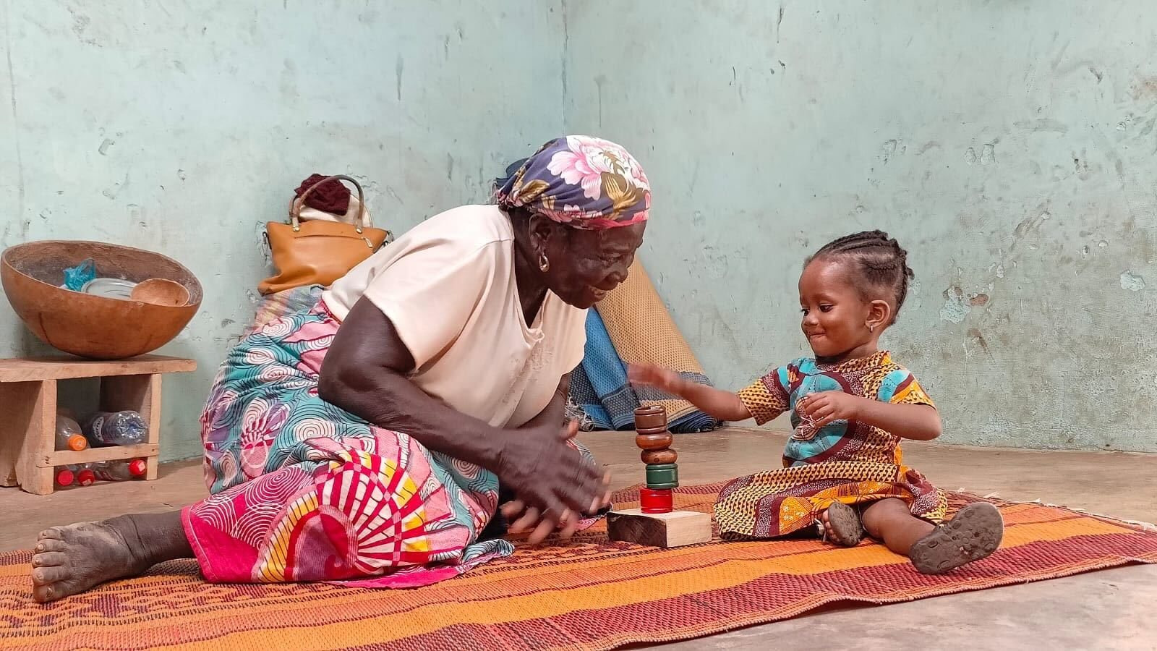
Résultats de la recherche : Faisabilité et acceptabilité de l’utilisation
La formation, la supervision et les données qualitatives montrent :
Une amélioration des connaissances, des compétences et de la confiance des agents de santé à fournir des conseils en matière de RCEL.
Les conseillers, leurs superviseurs et les personnes s’occupant d’enfants ont trouvé les informations du RCEL pertinentes, utiles et importantes.
« J'ai constaté beaucoup d'améliorations lors des séances de conseil. Lors de la première visite, il y avait beaucoup de lacunes dans le conseil, mais maintenant c'est mieux parce que le RCEL a été intégré dans tous les aspects de notre système de prestation de soins de santé et donc le personnel de santé s'adapte bien et s'améliore jour après jour ».
— Superviseur, Mamprugu-Moagduri
« Il a changé, maintenant je communique bien avec lui, je lui raconte des contes de fées, je ne savais pas cela avant, j'avais l'habitude de gronder mon enfant, maintenant je l'élève sans jurer, je dis qu'il faut l'élever avec amour. »
— Aide-soignante dans un établissement de santé, République kirghize
Crédit photo : Bishnu Prasad Ghimire/Global Health Media
Notes:
Dans l'ensemble, nous avons constaté que l'utilisation de l'addendum RCEL était à la fois faisable et acceptable. La formation, la supervision et les données qualitatives montrent une amélioration des connaissances, des compétences et de la confiance des agents de santé pour fournir des conseils en matière de RCEL, et surtout l'intégration et l'ajout du RCEL n'ont pas semblé surcharger le conseiller qui fournissait déjà des conseils en matière d'ANJE. En outre, nous avons constaté que les conseillers, leurs superviseurs et les personnes s'occupant d'enfants ont déclaré que les informations du RCEL étaient pertinentes, utiles et importantes.
diapositive suivante

Slide 18
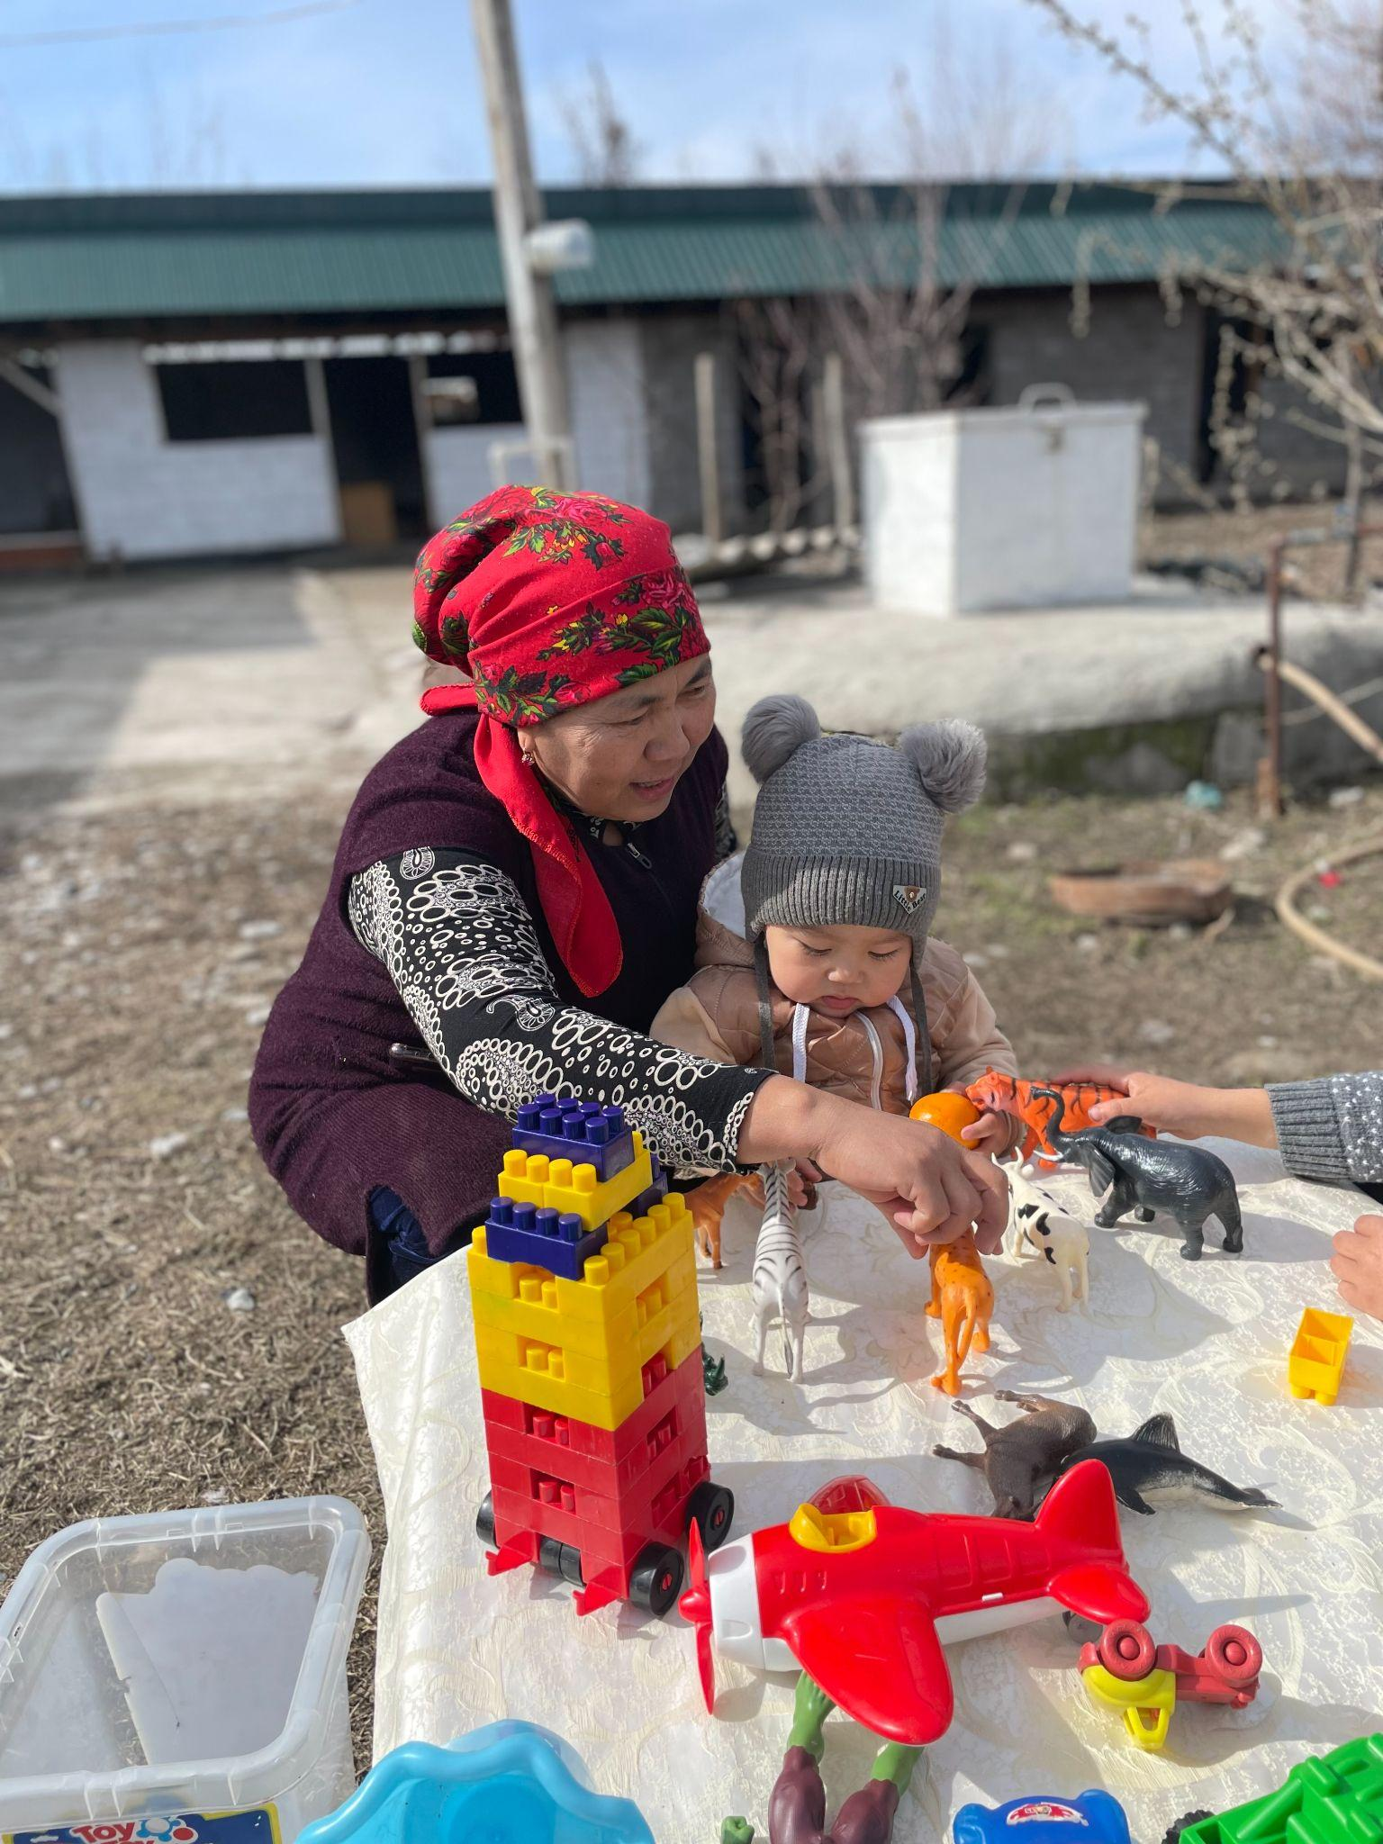
Résultats de la recherche : Efficacité
L’augmentation significative des soins adaptés, des pratiques d'apprentissage précoce et des possibilités d'engagement (c'est-à-dire l’amélioration de l'accès aux livres et aux jouets à la maison) entre la période précédant et la période suivant l’intervention, dans les deux pays, suggère l’efficacité de l’intervention.
Les améliorations significatives des pratiques ANJE suggèrent que les personnes s'occupant d'enfants ont pu améliorer les pratiques RCEL sans négliger les pratiques ANJE et que l’intégration n’a pas eu d'effet négatif sur les interventions nutritionnelles par le biais de ces mêmes points de prestation.
Crédit photo : Lesley Oot/JSI
Notes:
En ce qui concerne l'efficacité, nous avons constaté que la prestation de conseils en matière de RCEL par l'intermédiaire des plateformes de santé et de nutrition existantes dans les deux pays était associée à des améliorations des pratiques de soins adaptés et des possibilités d'apprentissage précoce. En outre, cette intégration ne semble pas perturber la prestation de services nutritionnels ni avoir un impact négatif sur les résultats de l'alimentation complémentaire, mais suggère plutôt des avantages synergiques. Toutefois, les avantages potentiels peuvent être amplifiés par l'intensification de l'intervention et le soutien d'activités complémentaires qui contribuent à créer un environnement favorable.
diapositive suivante

Slide 19
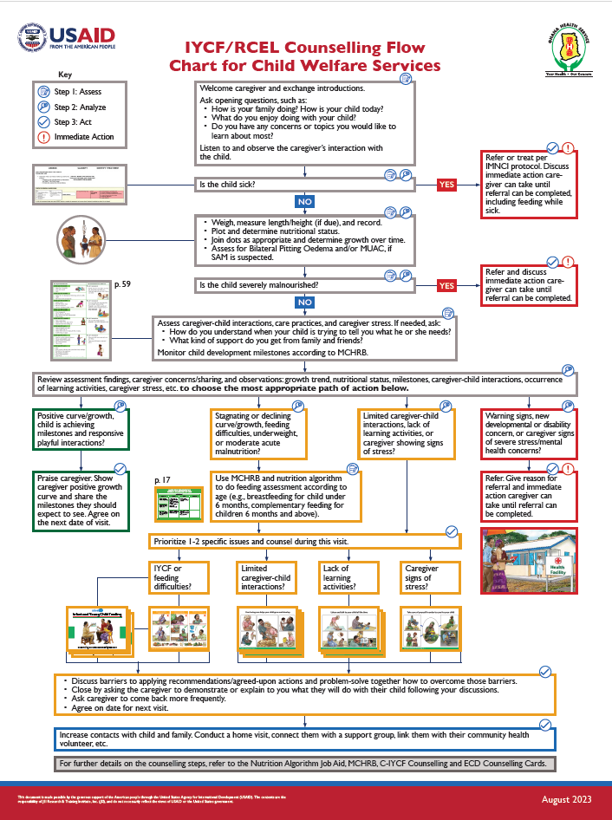
Ressource 2: Organigramme des conseils de l’ANJE/RCEL
Lacune: charge de travail élevée du personnel de santé, conseils non personnalisés et manque d'outils pour soutenir les conseils intégrés.
Objectif : aider les agents de santé à fournir des conseils de qualité en rationalisant les flux de travail, en promouvant des conseils mieux adaptés, en identifiant les clients présentant le risque le plus élevé de malnutrition et/ou de retard de développement, et en fournissant des conseils sur la manière de mener des conseils intégrés en matière d’ANJE et de RCEL.
Méthodes : deux séries de pré-tests et d’affinages avec des conseillers, des superviseurs et des personnes s'occupant d'enfants, ainsi que des consultations et un examen technique avec le Service de santé du Ghana.
Résultats :
L’organigramme a permis de rationaliser les conseils, d'empêcher les agents de santé de s'écarter de leur voie et de les aider à trouver et à utiliser les outils de travail appropriés.
L’organigramme a été bien accueilli par les personnes s’occupant d’enfants, qui ont indiqué qu'ils avaient l’impression d’avoir plus de temps avec leur conseiller et de recevoir des conseils plus adaptés.
L’alignement sur les outils, les processus et les matériaux existants était essentiel.
Notes:
La ressource suivante que je voulais partager est l'organigramme de l'ANJE/RCEL.
Cette activité s'appuie sur les activités précédentes de l'USAID en action pour la nutrition au Ghana, qui ont révélé que de nombreux agents de santé ont une grande capacité (connaissances, attitudes, compétences) à fournir des services de conseil, mais qu'ils sont confrontés à des défis pour fournir des services de conseil de qualité, notamment une forte fréquentation et une lourde charge de travail. Il y a également un manque d'outils pour soutenir un conseil efficace et intégré en matière d'ANJE/RCEL.
Pour répondre à ce besoin, nous avons créé cet organigramme afin de rationaliser les flux de travail et d'aider les agents de santé, tout en veillant à ce que les enfants les plus exposés au risque de malnutrition ou de retard de développement soient identifiés et bénéficient de conseils et d'un soutien adaptés. Nous avons développé cette ressource en étroite collaboration avec le Service de santé du Ghana et à travers deux séries itératives de pré-tests avec des conseillers, des superviseurs et des personnes s'occupant d'enfants.
Dans l'ensemble, nous avons constaté que l'organigramme permettait de rationaliser les conseils et évitait aux agents de santé de s'écarter de leur voie ou de manquer l'occasion d'aborder des questions essentielles. Il a également permis d'orienter les agents de santé vers les aides à l'emploi appropriées.
En outre, l'organigramme a été bien accueilli par les personnes s'occupant d'enfants, qui ont eu l'impression de passer plus de temps avec leur conseiller et de recevoir des conseils mieux adaptés.
Et surtout, nous avons constaté que l'alignement sur les outils, processus et matériels existants était essentiel pour faire de cet outil un outil utile qui aiderait les travailleurs de la santé au lieu d'alourdir leur charge de travail.
diapositive suivante

Slide 20
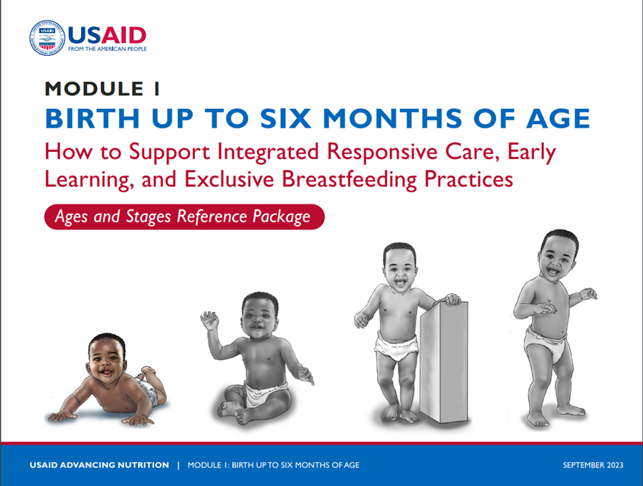
Ressource 3 : Soutenir les programmes intégrés de nutrition et de développement de la petite enfance pour les nourrissons et les jeunes enfants : Kit de référence sur les âges et les stades
Lacune :
Manque de conseils pratiques et d'outils pour soutenir une programmation efficace et intégrée du RCEL et de la nutrition.
Soutenir la fourniture de conseils mieux adaptés et plus pertinents pour les aidants.
Objectif: aider les responsables de programmes à concevoir et à mettre en œuvre des programmes plus holistiques et intégrés, afin de soutenir les prestataires de soins en fonction de l'âge et du stade de développement de l'enfant.
La ressource comprend :
Quatre modules spécifiques à l’âge qui fournissent des conseils et des exemples d'activités spécifiques à l'âge.
Module 1 : de la naissance à 6 mois ; Module 2 : de 6 à 9 mois
Module 3 : de 9 à 12 mois ; Module 4 : de 12 à 24 mois
Guide de conception et de mise en œuvre des programmes qui fournit des informations sur la manière d'utiliser les modules, y compris les conditions préalables à leur utilisation et les principes clés de conception.
Collection de ressources en ligne qui fournit un ensemble de ressources sélectionnées et consultables en fonction de l'âge de l'enfant et/ou de thèmes transversaux.
Notes:
La prochaine ressource que je voulais mettre en avant est : Soutenir les programmes intégrés de nutrition des nourrissons et des jeunes enfants et de développement de la petite enfance : Kit de référence sur les âges et les stades. Il a pour but d'aider les responsables de programmes à concevoir et à mettre en œuvre des programmes plus holistiques et intégrés qui soutiendront la santé et le développement des enfants de zéro à deux ans. Plus précisément, cette référence aide les personnes chargées de la mise en œuvre à fournir des programmes de nutrition et de RCEL pour soutenir les personnes s'occupant d'enfants en fonction de l'âge et du satde de développement de l'enfant.
Ce kit s'appuie sur l'addendum RCEL et sur le kit de conseils communautaires de l'UNICEF sur l'ANJE, car ces deux ressources fournissent des principes fondamentaux et des informations approfondies sur la manière de planifier, de former, de contrôler et de mettre en œuvre les services de conseil d'ANJE et RCEL, bien que de manière distincte. Ce kit s'appuie sur ces ressources et fournit aux utilisateurs des informations consolidées, des ressources et des activités illustratives.
Le kit contient quatre modules spécifiques à l'âge (de la naissance à 6 mois, de 6 à 9 mois, de 9 à 12 mois, de 12 à 24 mois) qui fournissent des informations à chaque stade sur la croissance et le développement des enfants, sur leurs besoins en matière d'alimentation et de soins, et sur les défis potentiels auxquels une personne qui s'occupe d'eux peut être confrontée, ainsi que des exemples pour soutenir les activités intégrées. Pour soutenir l'utilisation de ces modules, nous avons également élaboré un guide de conception et de mise en œuvre du programme, lequel fournit des informations sur comment utiliser les modules spécifiques à l'âge et les principes clés de conception pour soutenir l'utilisation efficace du kit. Enfin, nous avons également créé une collection de ressources en ligne qui offre aux utilisateurs un ensemble de ressources sélectionnées et consultables en fonction de l'âge de l'enfant et/ou de thèmes transversaux.
diapositive suivante

Slide 21
Ressource 4 : Série de vidéos sur les soins adaptés et l’apprentissage précoce
Lacune : pas de vidéos accessibles au public pour soutenir la formation et le conseil en matière de soins adaptés et d’apprentissage précoce, et le format vidéo se prête bien à l’explication de ces concepts.
Objectif : créer une nouvelle série de vidéos pour démontrer, expliquer et promouvoir des pratiques de soins adaptés positives et des compétences en matière de conseil pour les agents de santé, en complément de l'ensemble de l'addendum au RCEL.
La ressource comprend: 10 vidéos dans la série, montrant des moments réels de soins adaptés entre les personnes s'occupant d'enfants et leurs enfants, enseignant aux conseillers comment reconnaître et répondre aux signaux des enfants, et des vidéos expliquant comment fournir des conseils RCEL.
Disponible en anglais, arabe, français, kyrgyz, portugais, russe et espagnol.
Lien vers les vidéos :
Notes:
La dernière ressource que j'aimerais aborder est constituée de vidéos que nous avons créées à la fois pour soutenir la formation RCEL de l'addendum RCEL, mais aussi pour servir de matériel autonome afin de démontrer, d'expliquer et de promouvoir des pratiques de soins adaptés et des compétences de conseil positives pour les agents de santé. Nous avons décidé de créer des vidéos car il s'agit d'un outil puissant pour aider à comprendre et à enseigner des concepts et les agents de santé de nos études de mise en œuvre ont spécifiquement noté que les vidéos seraient un ajout utile aux séances de formation de l'addendum RCEL, car le contenu RCEL était nouveau et les vidéos pouvaient aider à expliquer et à clarifier les nuances dans les pratiques promues.
C'est pourquoi nous avons développé une série de 10 vidéos, montrant des moments réels de soins adaptés entre les personnes s'occupants d'enfants et leurs enfants. Ces vidéos enseignent aux conseillers comment reconnaître et répondre aux signaux des enfants, et les vidéos de conseil expliquent comment fournir des conseils sur les soins adaptés et l'apprentissage précoce.
Ces vidéos sont en cours de finalisation, mais elles seront disponibles cet hiver en six langues différentes. Avant de conclure, j'ai voulu partager un petit extrait de l'une des vidéos.
J'aimerais maintenant laisser la parole à Patty, qui dirigera notre première séance de questions-réponses.

Slide 22
Des questions ?

Slide 23
Améliorer les soins nutritionnels pour les enfants ayant des difficultés d’alimentation et des handicaps
Pourquoi cela est important :
15 % de la population mondiale a un handicap et 80 % vit dans des pays à revenu faible et moyen (PRFM)
Près de 53 millions d’enfants de moins de cinq ans ont un handicap et 95 % d'entre eux vivent dans des PRFM
Les personnes handicapées sont trois fois plus susceptibles de souffrir de malnutrition et deux fois plus susceptibles de mourir de malnutrition.
Crédit photo : Banque d'images de l'USAID en action pour la nutrition / UNICEF ANJE
PREUVE
Améliorer les soins nutritionnels pour les enfants ayant des difficultés d'alimentation et des handicaps : Examen de la portée
RESSOURCES
Banque de ressources sur l’alimentation et le handicap
Appel à l’action pour les décideurs politiques
Matériel de la convocation virtuelle
Images spécifiques au handicap dans la banque d’images
Notes:
Je présenterai une vue d'ensemble des travaux menés par l'Action pour la nutrition, qui portent sur les soins nutritionnels pour les enfants ayant des difficultés d'alimentation et les enfants handicapés.
Lorsque nous parlons de personnes handicapées, nous ne parlons pas d'un petit nombre de personnes. 15 % de la population mondiale, soit environ 1 milliard de personnes, sont handicapées. Près de 53 millions d'enfants de moins de 5 ans vivant dans les pays à faible revenu sont handicapés. En outre, les personnes handicapées sont jusqu'à trois fois plus susceptibles de souffrir de malnutrition que les personnes non handicapées, et deux fois plus susceptibles de mourir de malnutrition que les personnes non handicapées. Des études ont montré qu'entre 33 et 80 % des enfants handicapés ont des difficultés à s'alimenter et que jusqu'à 40 % des enfants non handicapés ont des difficultés à s'alimenter à un moment ou à un autre de leur vie.
L'USAID en action pour la nutrition dispose d'un portefeuille de travaux visant à soutenir les soins nutritionnels des enfants souffrant de difficultés d'alimentation et de handicaps et certaines conclusions clés de nos travaux sont que les systèmes de santé doivent être renforcés pour améliorer l'identification, l'intervention précoce et l'inclusion des enfants handicapés. En outre, ces familles sont confrontées à la stigmatisation et au manque de soutien. Les enfants ayant des difficultés d'alimentation et des handicaps sont exclus des services en raison de la stigmatisation et du manque d'intégration. Enfin, il existe peu de données sur les interventions efficaces permettant d'identifier et de soutenir ces enfants et ces familles

Slide 24
Preuves et ressources
Soins nutritionnels pour les enfants présentant des difficultés d’alimentation et des handicaps : Examen de la portée
Lacune : les enfants souffrant de difficultés d'alimentation et de handicaps ont de moins bons résultats nutritionnels et ont besoin d'un soutien spécialisé. Il n'existe pas d'examen complet des programmes et des politiques qui les soutiennent.
Objectif : Comprendre les besoins des enfants ayant des difficultés d'alimentation et des handicaps
Méthodes : Examen de 166 documents et 44 entretiens avec des informateurs clés
Klein, A., M. Uyehara, A. Cunningham, Madina Olomi, K. Cashin et C.M. Kirk 2023. « Nutrition Care for Children with Feeding Difficulties and Disabilities: A Scoping Review ». PLOS Global Health. https://doi.org/10.1371/journal.pgph.0001130.
Sujets
Difficultés d'alimentation (74)
Handicap (56)
Alimentation complémentaire (34)
Dépistage et évaluation des difficultés d'alimentation (33)
Allaitement (28)
Services de routine (24)
Expériences des personnes s'occupant d'enfants (24)
Nouveau-nés petits et malades (17)
Développement de l'enfant (16)
Traitement de la malnutrition (10)
Notes:
Notre travail a commencé par un examen de la portée visant à comprendre les besoins des enfants ayant des difficultés d'alimentation et des enfants handicapés. Nous avons procédé à un examen de la portée des méthodes mixtes comprenant l'examen de 166 documents et 42 entretiens avec des informateurs clés. Nous avons examiné la tranche d'âge de 0 à 5 ans et nous avons étudié l'allaitement maternel et l'alimentation complémentaire. Nous avons exploré les difficultés d'alimentation, la nutrition chez les enfants handicapés, les nourrissons et jeunes enfants à haut risque ayant des difficultés d'alimentation, et le traitement de la malnutrition au sein de cette population. Nous nous sommes principalement concentrés sur les contextes des pays à revenu faible et intermédiaire, bien que nous ayons inclus des exemples de services provenant de contextes à revenu élevé s'ils pouvaient être adaptés aux pays à revenu faible et intermédiaire. Pour plus de détails sur notre méthodologie, veuillez consulter le rapport publié.

Slide 25
Soins nutritionnels pour les enfants ayant des difficultés d'alimentation et des handicaps : Examen de la portée
Principaux résultats
Politiques, programmes et preuves insuffisants
Des outils et des ressources existent, mais ils ne sont pas normalisés ou universellement utilisés
Défis importants en matière d'identification
Faiblesse des systèmes de santé, des services spécialisés et des systèmes d’orientation pour le soutien et la gestion
Les familles ont besoin d’aide pour faire face aux exigences élevées
Niveaux élevés de stigmatisation
Nécessité de disposer de données plus solides et plus systématiques
Crédit photo : Banque d'images de l'USAID en action pour la nutrition / UNICEF ANJE
Notes:
L'examen de la portée a révélé qu'au niveau mondial, les politiques, les programmes et les données probantes sont insuffisants pour soutenir les enfants souffrant de difficultés d'alimentation et de handicaps, ainsi que leurs familles. Bien que certaines ressources et approches prometteuses existent, elles ne sont pas standardisées ou universellement utilisées, le personnel n'est pas formé pour les utiliser et le financement est insuffisant pour les mettre en œuvre. Les difficultés à identifier les difficultés d'alimentation et les handicaps, le manque de compréhension du lien entre les handicaps et l'alimentation, et la faiblesse ou l'absence de services d'orientation ou de services spécialisés exposent ces enfants au risque de malnutrition. En outre, les familles sont confrontées à des difficultés pour fournir les soins dont elles ont besoin, notamment pour faire face à des demandes de soins élevées, pour avoir accès à une aide, pour obtenir des aliments appropriés et pour gérer la stigmatisation. L'étude complète a été publiée dans PLOS Global health et peut être consultée sur le lien de la diapositive, ou sur la page USAID en action pour la nutrition portant sur le handicap et la nutrition de notre site web.

Slide 26
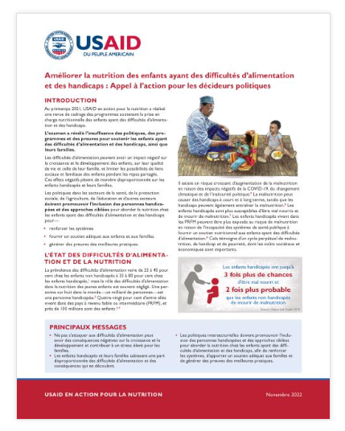
Ressource
Appel à l’action pour les décideurs politiques
Lacune : les politiques ne favorisent pas l’intégration du handicap et n'abordent pas la question de la nutrition chez les enfants souffrant de difficultés d’alimentation et de handicaps.
Il s'agit de : un appel à l'action de quatre pages à l'intention des décideurs politiques, qui partagent des informations clés et des recommandations exploitables
Public: Pour les décideurs politiques et les parties prenantes qui mènent des actions de plaidoyer auprès des décideurs politiques
Langues: Disponible en anglais, français et espagnol
Notes:
https://www.advancingnutrition.org/sites/default/files/2023-02/usaid_an_feeding_difficulties_2022.pdf
L'une des recommandations de l'examen de la portée était qu'un plaidoyer était nécessaire pour sensibiliser aux besoins et aux opportunités de soutenir ces enfants et leurs familles. Il s'agit notamment de remédier au manque de soutien et aux niveaux élevés de stigmatisation au niveau communautaire, de plaider en faveur de services inclusifs et suffisants au niveau des systèmes de santé, de plaider en faveur de politiques au niveau national et d'agendas et stratégies mondiaux inclusifs.
C'est pourquoi nous avons rédigé un appel à l'action à l'intention des décideurs politiques, disponible en anglais, en français et en espagnol sur notre site web. Il explique pourquoi il s'agit d'une question importante, définit qui sont ces enfants, examine les coûts sociétaux de l'inaction, met en évidence les principales conclusions de l'examen de la portée qui sont pertinentes pour les décideurs politiques et recommande 10 actions que les décideurs politiques peuvent entreprendre pour mieux soutenir ces enfants et leurs familles.

Slide 27
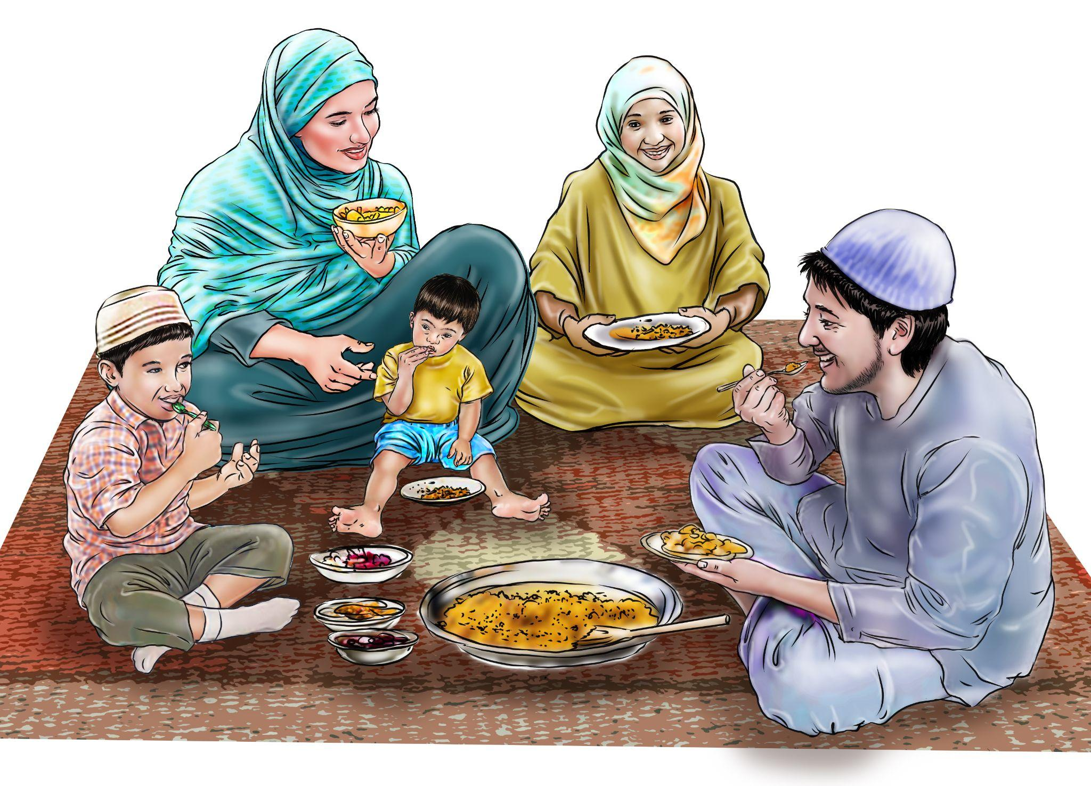
Ressource
Convocation virtuelle sur l’amélioration de la nutrition chez les enfants ayant des difficultés d’alimentation et les enfants handicapés
Objectifs :
Examiner les lacunes en matière de politique, de programmation et de recherche.
Partager et discuter des approches d'identification, de soutien et de suivi.
Identifier les actions clés et les priorités futures.
Ce que nous avons fait : convocation virtuelle de deux jours avec des experts en nutrition, handicap et développement de la petite enfance.
Ce qui est disponible :
séances enregistrées
diapositives
document et croquis sur les principaux points à retenir
Notes:
En avril dernier, l'UNICEF et l'USAID AN ont organisé conjointement une convocation virtuelle de deux jours et je souhaite aujourd'hui partager avec vous quelques enseignements et ressources clés. L'objectif de cette convocation était de rassembler les parties prenantes du monde entier pour discuter des moyens de combler les lacunes en matière d'amélioration de la nutrition chez les enfants ayant des difficultés d'alimentation et les enfants handicapés, et de discuter des futurs domaines d'apprentissage et d'action. Les séances plénières sont toutes enregistrées et disponibles sur notre site web, ainsi que l'ensemble des diapositives et un document reprenant les principaux points à retenir.

Slide 28
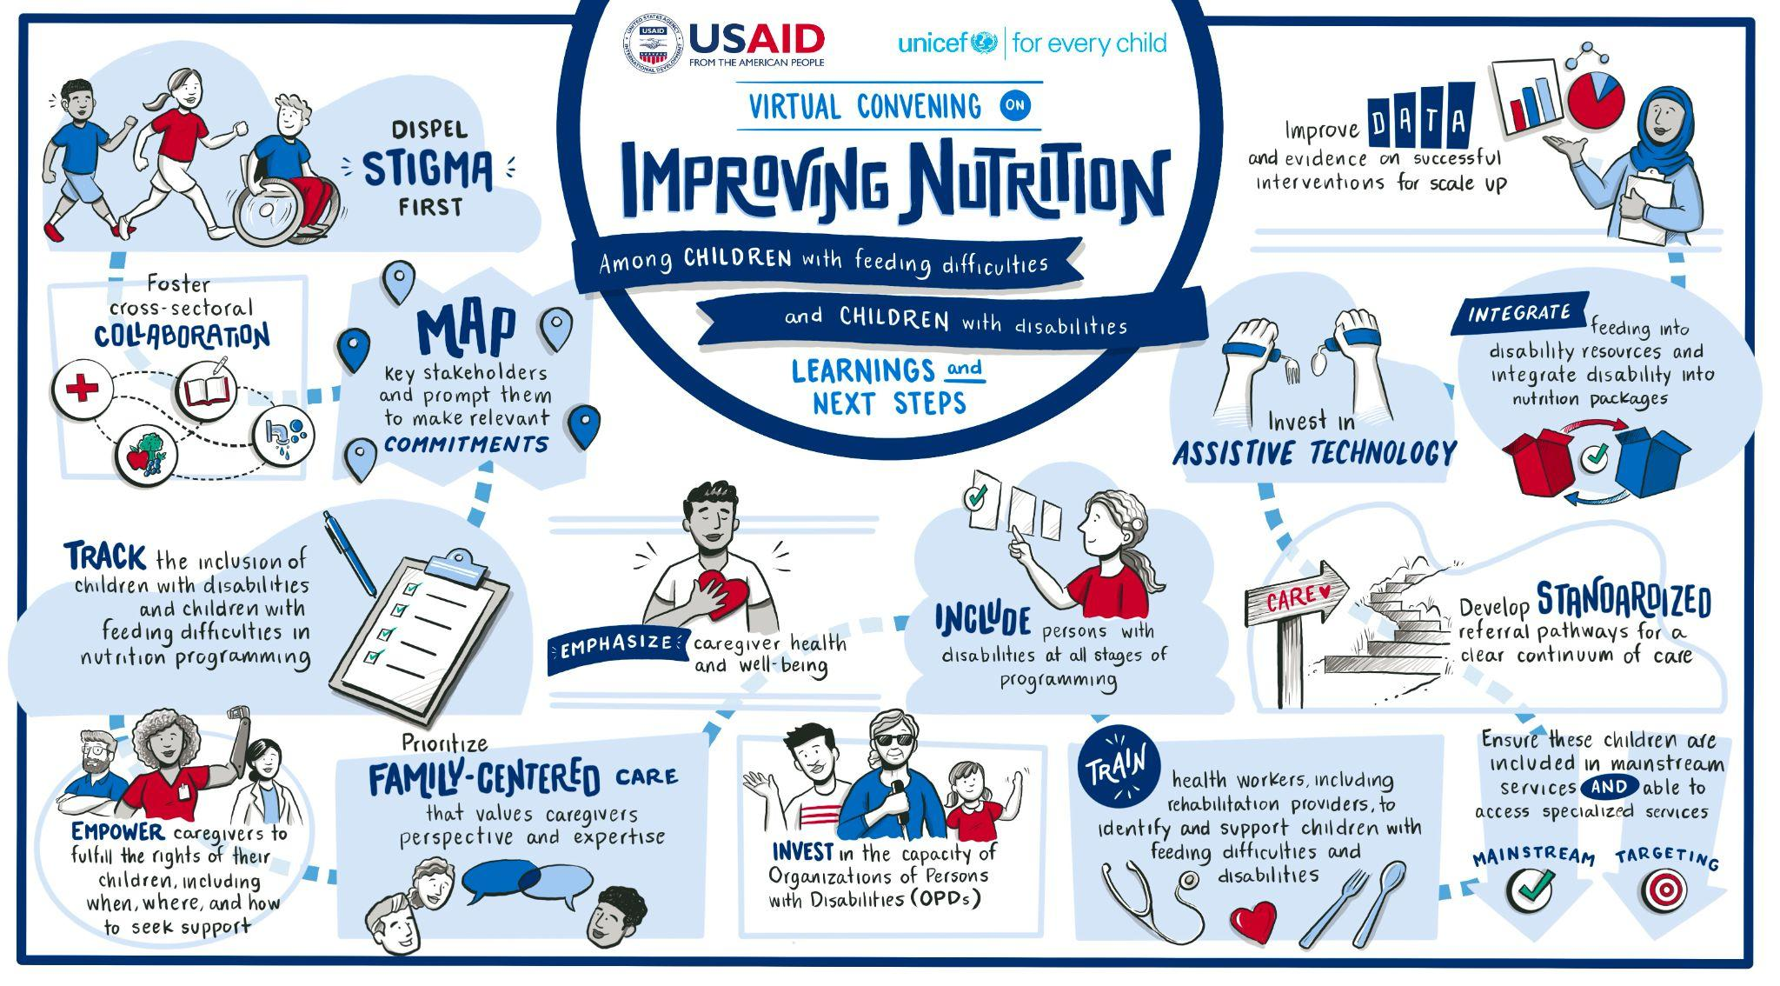
Notes:
Nous avons fait appel à une société pour réaliser une esquisse des principales conclusions de la réunion. Ces enseignements portaient notamment sur la portée et l'ampleur des défis, les liens entre le handicap, la malnutrition, la maladie et la mort prématurée, le poids élevé de la stigmatisation et de la discrimination fondée sur la capacité physique, et la nécessité d'offrir des services plus nombreux et de meilleure qualité dans pratiquement tous les systèmes.
Quelques actions prioritaires ont été mentionnées :
· Les difficultés d'alimentation et le handicap devraient être mieux intégrés dans les kits ANJE et, à l'inverse, les services d'aide aux personnes handicapées devraient mieux intégrer l'ANJE et l'aide à la nutrition
· Il est important de se concentrer au niveau communautaire et pas seulement sur les services formels. Le dépistage dans les communautés permet aux enfants handicapés de ne pas passer entre les mailles du filet.
· Nous devons investir dans des services spécialisés et dans les capacités des services de santé publique locaux.
· Être conscient de la manière dont nous définissons la réussite dans les programmes destinés aux jeunes enfants afin de ne pas exclure les enfants handicapés dont les progrès peuvent être différents
· Tous les programmes devraient permettre aux personnes s'occupant d'enfants de défendre leurs besoins et la manière dont ils ont besoin d'aide, et les prestataires de services et les bailleurs de fonds devraient respecter l'expertise des parents

Slide 29
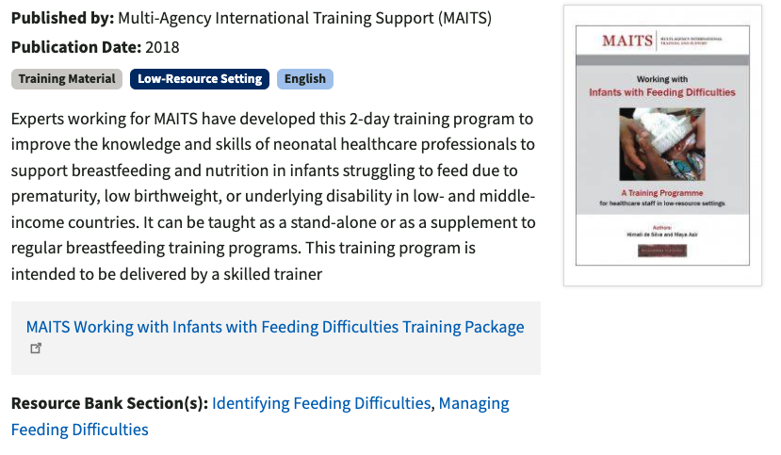
Ressource : Banque de ressources sur l’alimentation et le handicap
Lacune : les outils et les ressources existent, mais les parties prenantes ne savent pas où ils se trouvent, à qui ils s’adressent ou comment les utiliser
Il s'agit de : Référentiel en ligne, en accès libre, de plus de 85 ressources qui traitent des difficultés d’alimentation et de l’inclusion des personnes handicapées dans les programmes de nutrition
Public: Responsables de programmes de nutrition et de handicap, responsables gouvernementaux et personnel des agences donatrices
Accédez à la banque de ressources à l'adresse suivante : https://www.advancingnutrition.org/resources/disability-resource-bank
Contribuez à la banque de ressources en envoyant un email à info@advancingnutrition.org
Notes:
Une autre ressource clé dont je voudrais parler est la banque de ressources sur l'alimentation et le handicap que nous avons créée en réponse aux conclusions concernant les outils et les ressources existants mais qui n'étaient pas accessibles ou largement utilisés. Il s'agit d'un répertoire en ligne des ressources existantes qui traitent des difficultés d'alimentation et de l'inclusion du handicap dans les programmes de nutrition. Actuellement, la banque dispose d'environ 90 ressources : boîtes à outils, documents d'orientation, notes d'information, matériel de formation, articles de journaux, rapports, outils d'évaluation, vidéos, cours en ligne, centres de ressources, cadres, matériel pédagogique, disponibles dans dix langues.

Slide 30
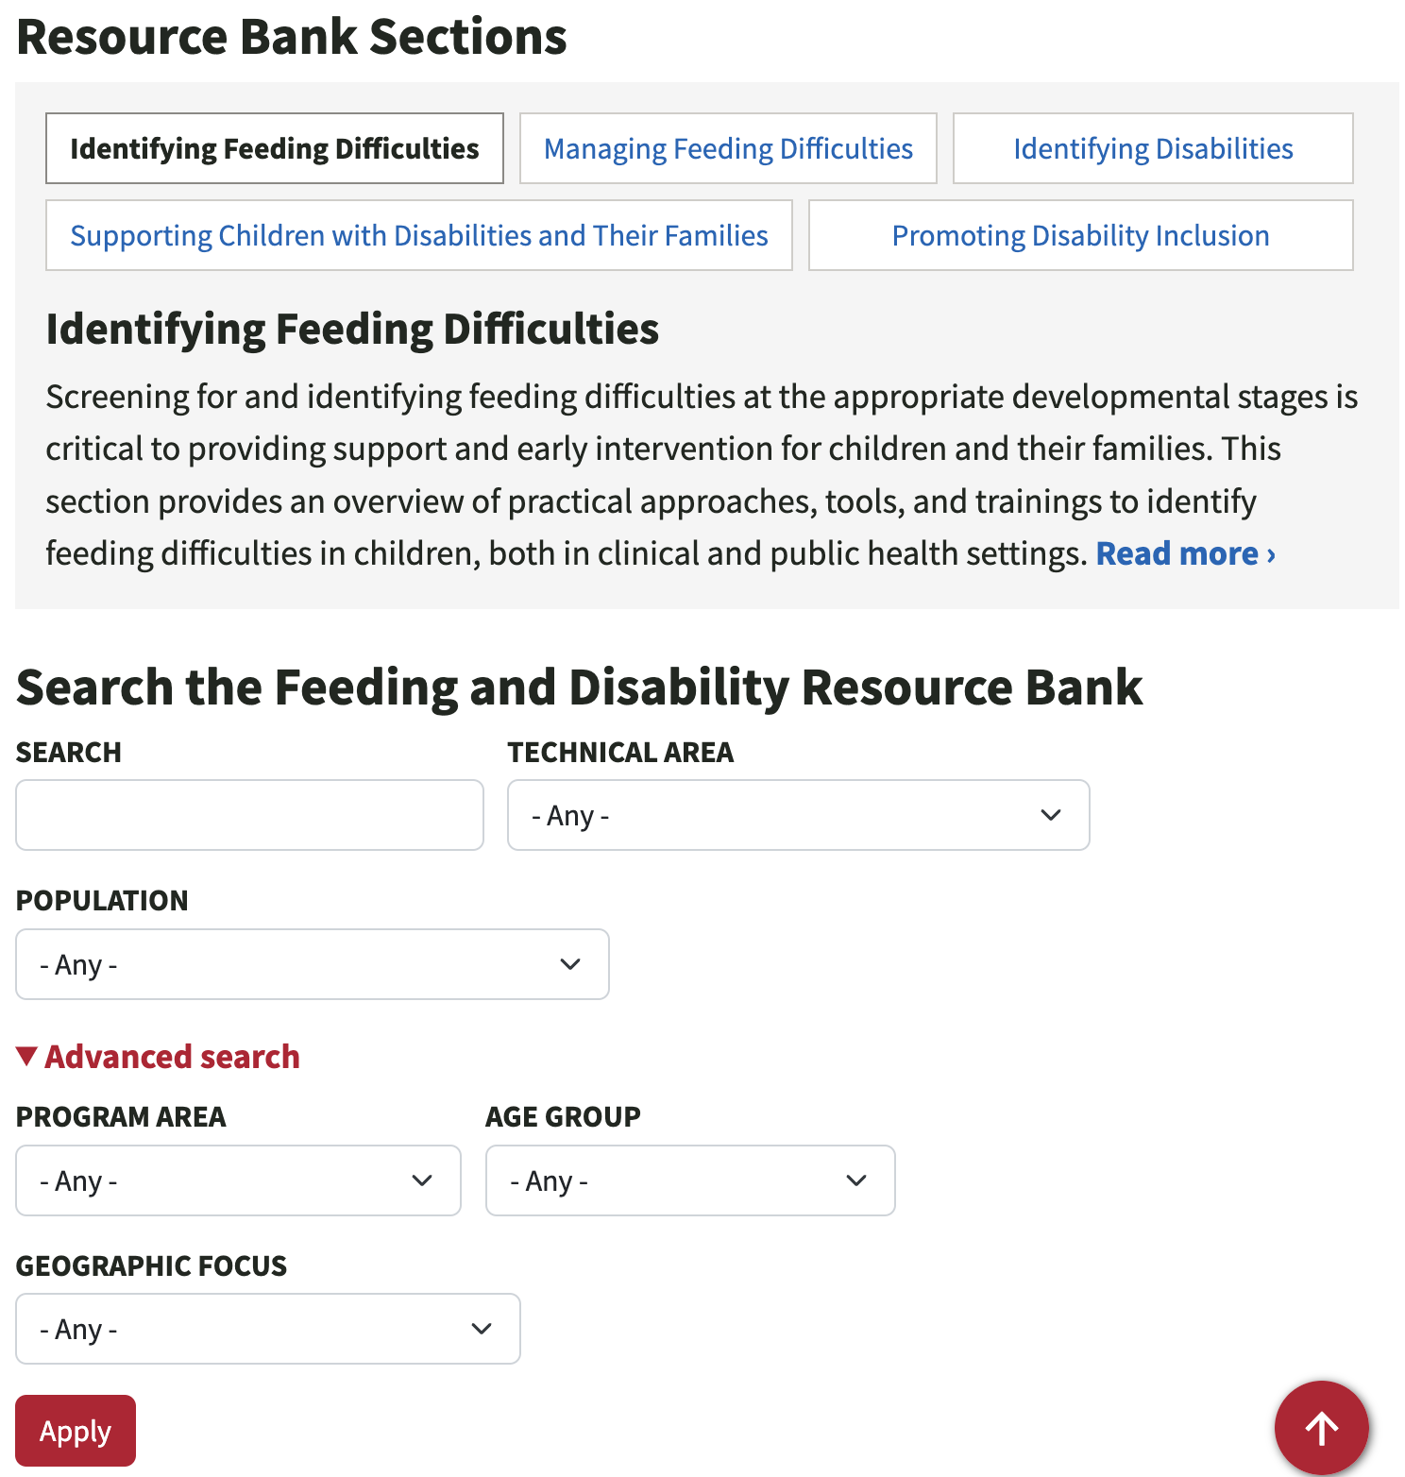
Banque de ressources sur l’alimentation et le handicap
Comment l’utiliser :
Recherche de ressources par thème (par exemple, identification des difficultés d'alimentation)
Filtrer et rechercher par catégories
Domaine technique, population, domaine du programme, groupe d’âge, cible géographique
Notes:
La banque comprend des ressources liées aux 5 catégories que vous pouvez voir sur la capture d'écran de la diapositive, à savoir l'identification des difficultés d'alimentation, la gestion des difficultés d'alimentation, l'identification des handicaps, le soutien aux enfants handicapés et à leurs familles, et la promotion de l'inclusion du handicap. Il est possible d'effectuer des recherches par domaine technique, population, domaine de programme, groupe d'âge ou géographie
N'hésitez pas à consulter la banque de ressources ou tout autre document sur la page web de l'USAID AN handicap et à nous faire part de vos réflexions ou de vos questions. Nous travaillons avec l'UNICEF pour transférer la banque de ressources afin qu'elle puisse continuer à être mise à jour une fois que l'USAID AN sera terminée.

Slide 31
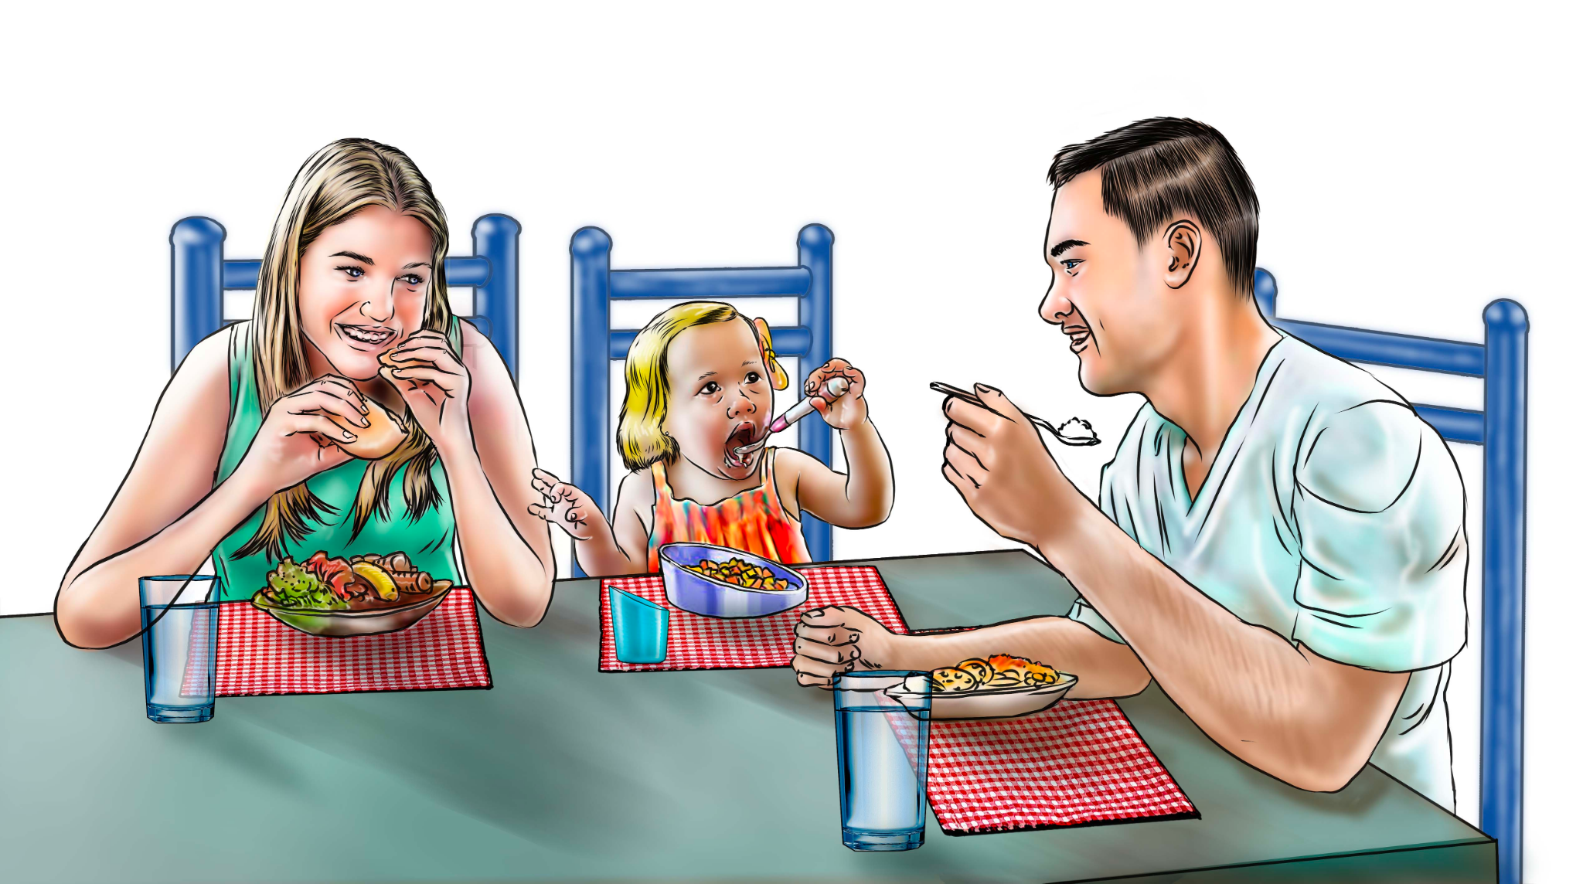
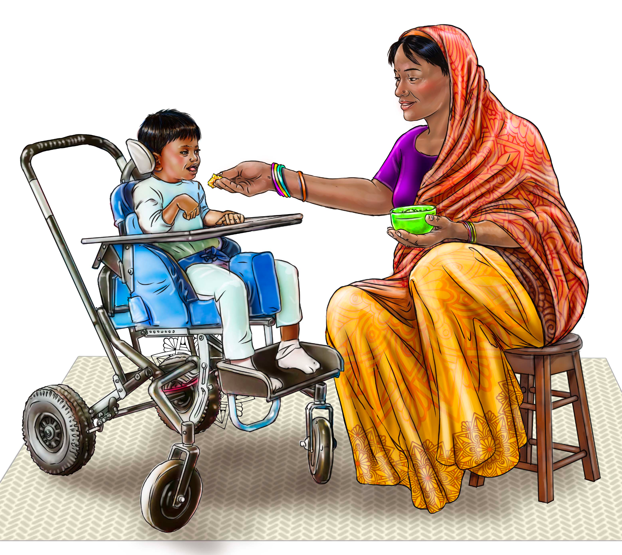
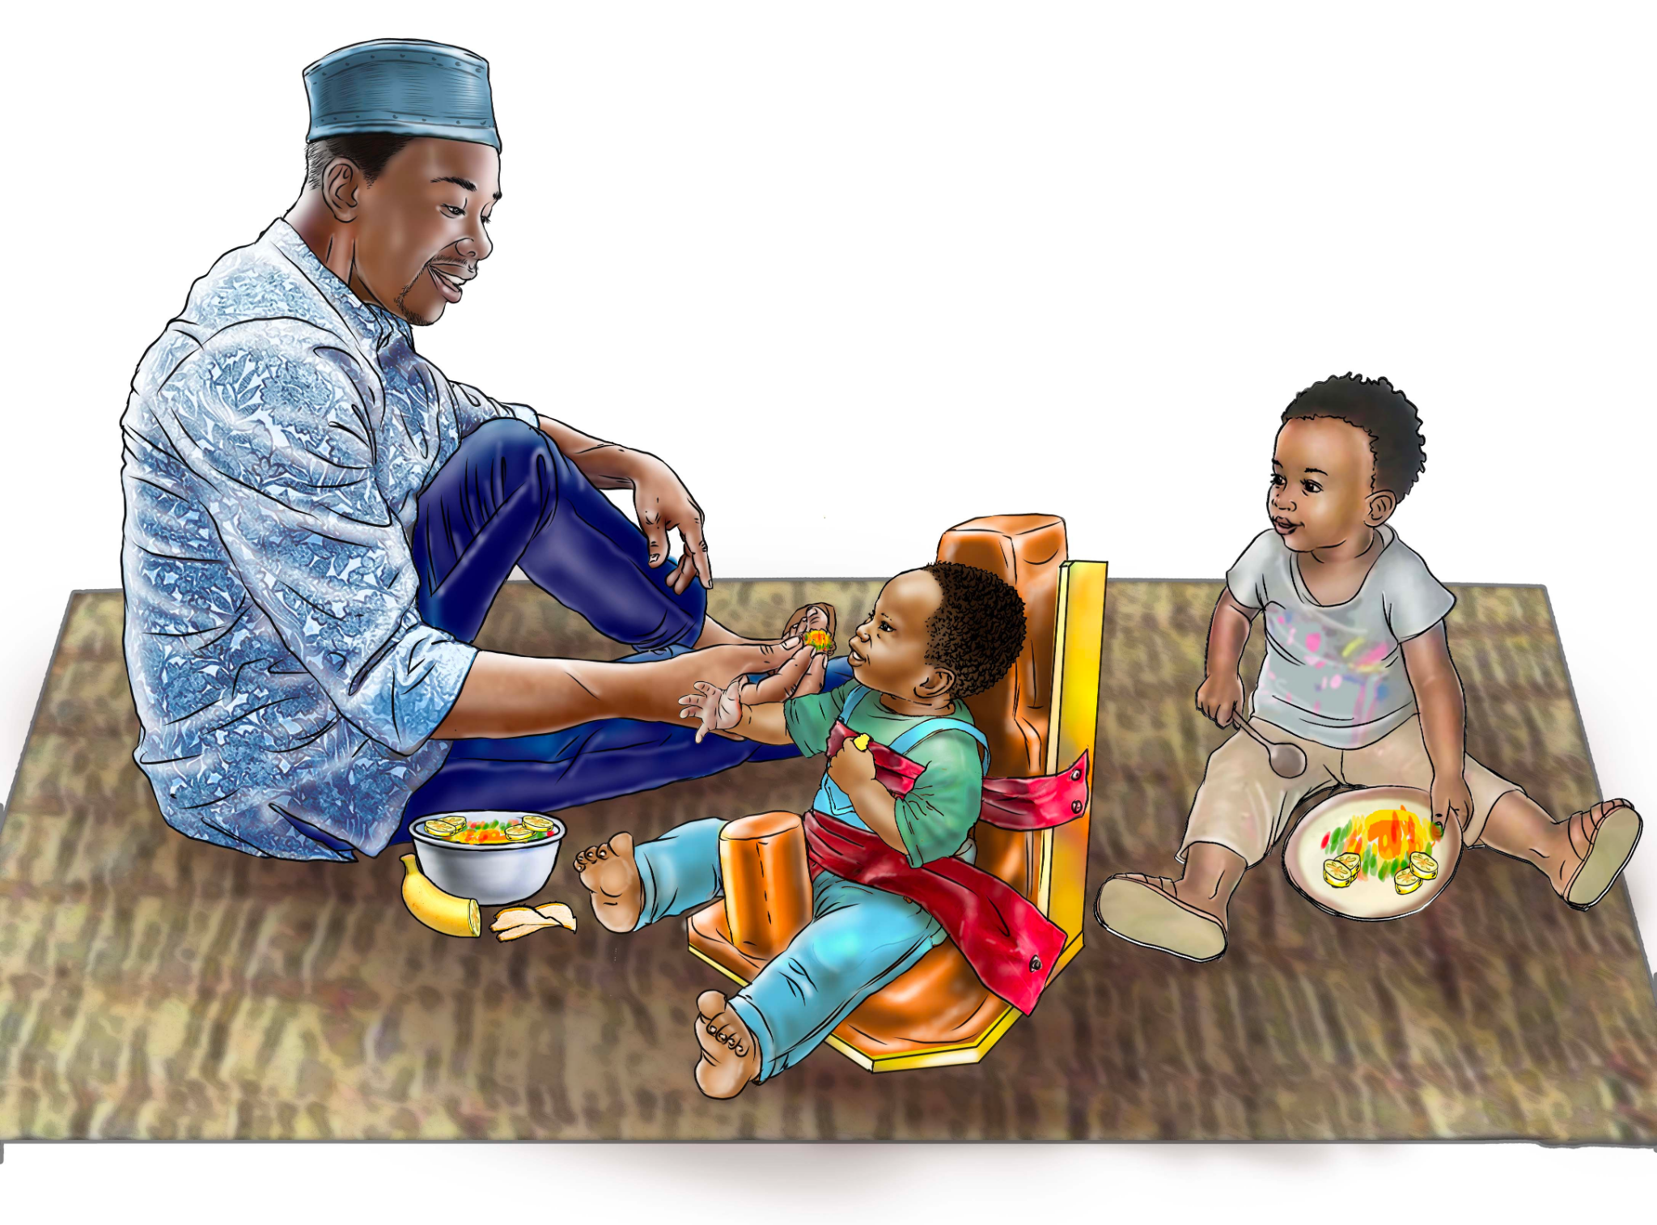
Images sur le handicap dans la banque d'images de l’ANJE
Toutes les images sont accessibles à l’adresse suivante : https://iycf.advancingnutrition.org/
Sujet : « Handicap »
Notes:
Enfin, nous disposons également d'une énorme banque d'images de l'ANJE avec des tonnes de belles images liées à tous les aspects de l'ANJE et du DPE. Si vous allez sur la page d'accueil de la banque d'images et que vous tapez handicap dans la recherche, nous avons développé un certain nombre d'images qui sont disponibles pour tous et nous travaillons actuellement sur une vingtaine d'autres images liées au handicap qui seront ajoutées dans les prochains mois. Voici quelques exemples de ce que nous avons aujourd'hui
Page d'accueil de l'ANJE :https://iycf.advancingnutrition.org/
Images sur le handicap de l'ANJE :https://iycf.advancingnutrition.org/explore?keys=disability&country=All&field_nutrition_topic=All&field_collection=All

Slide 32
Suivi et promotion de la croissance
Pourquoi cela est important :
Le suivi et la promotion de la croissance (SPC) est un point d'entrée commun pour les soins et les services essentiels ; il rend visibles les retards de croissance et la malnutrition. Mais la qualité varie.
PREUVE
Deux études de cas(nord du Ghana, Népal)
Article publié
Rapport de consultation du SPC
RESSOURCES
Conseil dans le programme d’apprentissage SPC
Dossier d'orientation pour les outils numériques SPC
Notes:
Pourquoi cela est important: Dans le monde entier, les pays utilisent le suivi et la promotion de la croissance comme point d'entrée pour les soins préventifs et les services essentiels de santé, de nutrition et de développement de l'enfant. Toutefois, la qualité du programme SPC varie et des problèmes subsistent depuis longtemps. Une réunion mondiale organisée en 2018 a recommandé de renforcer l'élément de promotion du SPC et de mieux intégrer la croissance et le développement de l'enfant.

Slide 33
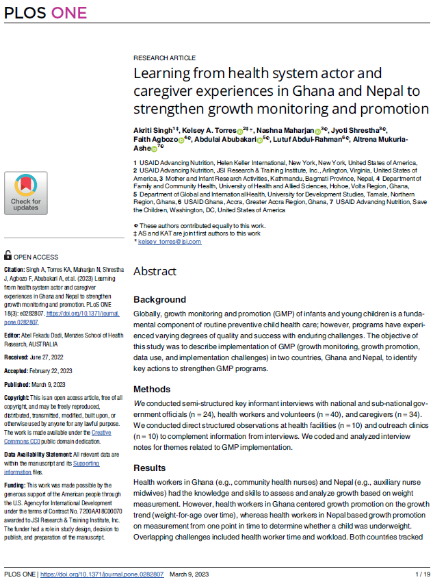
PREUVE
Études de cas SPC et articles publiés
Objectif : Décrire la mise en œuvre du SPC afin d'identifier les actions clés permettant de renforcer la plateforme.
Méthodes : Entretiens avec des informateurs clés et observations
Principaux résultats :
Les agents de santé ont démontré qu'ils avaient les connaissances et les compétences nécessaires pour évaluer et analyser la croissance sur la base des mesures de poids.
Les agents de santé du nord du Ghana ont fait preuve d'une bonne promotion en utilisant la tendance de croissance de l'enfant. En raison du faible taux de fréquentation au Népal, les agents de santé n'ont pu utiliser qu'un seul point dans le temps.
Dans les deux pays, le temps et les lourdes charges de travail ont représenté des défis.
Singh A., K.A. Torres, N. Maharjan, J. Shrestha, F. Agbozo, A. Abubakari, L. Abdul-Rahman, et al. 2023. "Apprendre des expériences des acteurs du système de santé et des personnes s'occupant d'enfants au Ghana et au Népal pour renforcer le suivi et la promotion de la croissance". PLoS One.18(3):e0282807. doi.org/10.1371/journal.pone.0282807
USAID en action pour la nutrition. 2022. Suivi et promotion de la croissance dans le nord du Ghana. Arlington, VA: USAID Advancing Nutrition. https://www.advancingnutrition.org/sites/default/files/2021-10/gmp_case_study_findings_ghana.pdf
USAID en action pour la nutrition. 2021. Suivi et promotion de la croissance dans trois districts du Népal. Arlington, VA : USAID Advancing Nutrition. https://www.advancingnutrition.org/sites/default/files/2022-03/growth_monitoring_nepal_2022.pdf
Notes:
Apprendre des expériences des acteurs du système de santé et des personnes s'occupant d'enfants au Ghana et au Népal pour renforcer le suivi et la promotion de la croissance, PubMed (nih.gov)

Slide 34
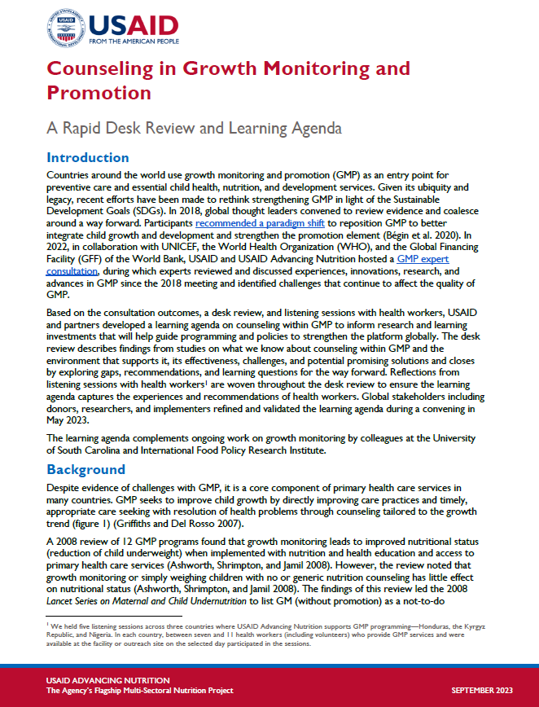
RESSOURCE 1
Conseil dans le programme d'apprentissage SPC
Lacune : comprendre comment renforcer le conseil en matière de SPC
Méthodes :
2022 Consultation d'experts en SPC
Analyse documentaire et séances d'écoute avec des agents de santé
2023 Consultation de conseils sur le SPC
Description :
Comment utiliser et contribuer : Répondre à une ou plusieurs des questions d'apprentissage lors de la recherche et de la programmation
Conditions préalables à un conseil de qualité
Obtenir des conseils de qualité
Environnement communautaire favorable
Suivi et contrôle
USAID en action pour la nutrition. 2023. Conseils en matière de suivi et promotion de la croissance. Arlington, VA: USAID Advancing Nutrition. https://www.advancingnutrition.org/resources/counseling-growth-monitoring-and-promotion-rapid-desk-review-and-learning-agenda
Notes:
La promotion de la croissance est un "conseil personnalisé basé sur les résultats du suivi de la croissance et de la résolution des problèmes avec les personnes s'occupant d'enfants" (Mangasaryan, Arabi, et Schultink 2011, 46).
Tester l'efficacité de différents modèles SPC dans différents contextes sur la couverture, la qualité des conseils des agents de santé, les expériences et les pratiques des personnes s'occupant d'enfants et les résultats nutritionnels des enfants. Quels types de modèles SPC (par exemple, fréquence en fonction de l'âge ou intensité en fonction du lieu [domicile ou site communautaire]) permettraient aux agents de santé de fournir des conseils de qualité ? À quoi peut-on s'attendre en matière de conseil dans les différents contextes dans lesquels le conseil est proposé ? Quels types de modèles SPC (par exemple, combinés à d'autres plates-formes telles que la vaccination, les visites aux enfants bien portants, les visites aux enfants malades) encourageraient une fréquentation assidue ? Lors de l'intégration du SPC dans d'autres plates-formes (par exemple, vaccination, visites aux enfants bien portants, visites aux enfants malades), quel est le niveau d'assiduité attendu ? Comment les programmes pourraient-ils modifier leurs attentes et leurs pratiques afin de tirer le meilleur parti de ce contact potentiel avec les conseillers ? 2. Mener des recherches sur la mise en œuvre afin de tester les méthodes de développement des compétences des agents de santé

Slide 35
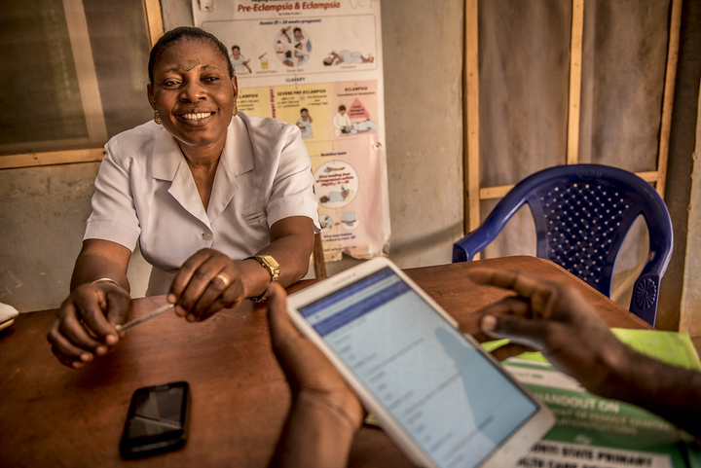
RESOURCE 2 Kit d’orientation numérique sur le SPC
Lacune : les outils numériques de suivi et d’aide à la décision (DTDS) pourraient contribuer à améliorer la prestation de services SPC tout en facilitant la collecte et l’utilisation des données. Le développement d’outils numériques peut être un processus long et fastidieux.
Description :
Facilite le développement d’outils DTDS spécifiques à chaque pays pour le SPC afin d'économiser du temps et des ressources,de réduire la duplication des efforts, les erreurs et les incohérences, et de garantir le respect des orientations mondiales.
Comprend tous les composants nécessaires à pour développer des outils DTDS.
Crédit photo : Karen Kasmauski/MCSP
Comment l'utiliser et y contribuer : Utilisez le kit pour développer un outil numérique SPC spécifique aux politiques et exigences locales.
USAID en action pour la nutrition. 2023. Guide pour le développement d'outils d'aide à la décision en matière de suivi numérique pour les services de suivi et de promotion de la croissance. Arlington, VA : USAID Advancing Nutrition. htps://www.advancingnutrition.org/resources/guidance-package-developing-digital-tracking-and-decision-support-tools-growth-monitoring

Slide 36
Renforcer la formation initiale
Pourquoi cela est important :
S'assurer que le contenu nutritionnel de la formation initiale est à jour est un investissement important et durable pour améliorer les services de nutrition à grande échelle. La mise à jour du contenu de la formation initiale est complexe et prend du temps, mais elle permet d'atteindre tous les agents de santé lorsqu'ils sont fraîchement embauchés.
ANALYSE
Services de nutrition de première ligne : Rôles, responsabilités et formation initiale
RESSOURCES
Appel à l’action pour renforcer le contenu nutritionnel dans la formation initiale
Outil et guide pour l’examen du contenu nutritionnel des programmes de formation intiale

Slide 37
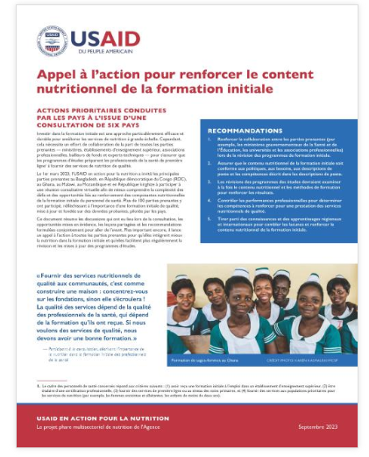
RESSOURCE 1
Appel à l’action pour renforcer le contenu nutritionnel dans la formation initiale
Réunion en ligne organisée le 1er mars 2023 avec près de 100 participants du Bangladesh, de la République démocratique du Congo, du Ghana, de la République kirghize, du Malawi et du Mozambique pour : (1) partager les expériences entre les pays, (2) identifier les opportunités et (3) développer un ensemble de recommandations prioritaires.
En collaboration avec plusieurs participants à la réunion, nous avons rédigé un dossier pour partager les cinq recommandations prioritaires et lancé un appel à l'action aux parties prenantes pour qu'elles intègrent mieux la nutrition dans la formation initiale et qu'elles facilitent plus régulièrement la révision et la mise à jour des programmes d’études.

Slide 38
Recommandations
Renforcer la collaboration entre les parties prenantes (par exemple, les Ministères de la Santé et de l’Éducation, les universités et les associations professionnelles) lors de la révision des programmes de formation initiale.
Veiller à ce que le contenu nutritionnel de la formation initiale corresponde aux politiques, aux besoins, aux descriptions de poste et aux compétences décrites dans les descriptions de poste.
La révision des programmes devrait porter à la fois sur le contenu nutritionnel et sur les méthodes de formation afin de renforcer les résultats.
Contrôler les performances professionnelles afin de déterminer les compétences nécessaires pour renforcer la qualité de la prestation des services nutritionnels.
Tirer parti des connaissances et des enseignements régionaux et internationaux pour combler les lacunes et renforcer le contenu nutritionnel de la formation le.
Notes:
Appel à l'action (exemples d'un appel pour chaque partie prenante) :
Le Ministère de la Santé, en étroite collaboration avec le Ministère de l'Education, devrait convoquer un mécanisme multipartite pour coordonner l'examen technique des programmes de formation initiale ; garantir des ressources budgétaires suffisantes pour ces examens réguliers.
Le Ministère de l'Éducation devrait superviser les établissements de formation pour s'assurer que les programmes de cours et les méthodes d'apprentissage soutiennent le renforcement du contenu nutritionnel dans les programmes de formation initiale.
Les universités et les établissements de formation devraient revoir le contenu nutritionnel des programmes des cours de formation initiale le pour s'assurer qu'il répond aux spécifications du programme national.
Les associations professionnelles devraient contrôler l'efficacité du contenu nutritionnel de la formation initiale par le biais de l'octroi de licences et d'adhésions basées sur les compétences.

Slide 39
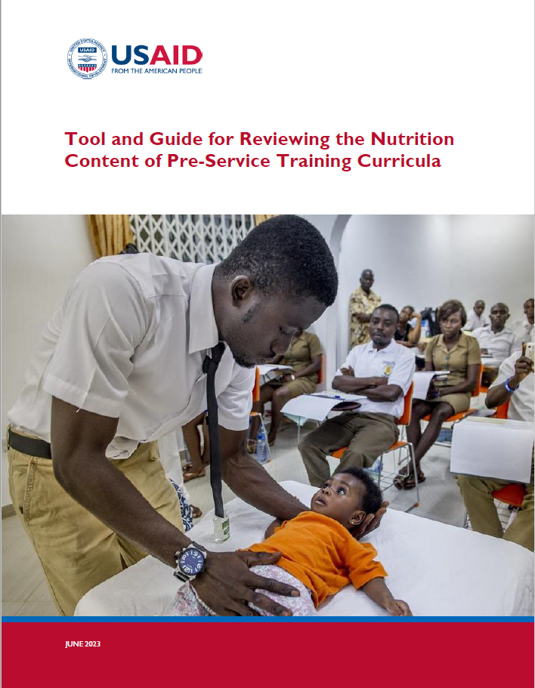
RESSOURCE 2 : Outil et guide pour l’examen du contenu nutritionnel des programmes de formation initiale
Lacune : le processus d’examen et de révision des programmes d’études est complexe et prend du temps. Il peut être difficile de savoir par où commencer.
Public : Institutions académiques, entités gouvernementales concernées, organisations non gouvernementales et donateurs
Objectif : Guider l’examen du contenu nutritionnel des programmes de formation initiale destinés aux professionnels des soins de santé primaires.
Contenu :
Guide pour la hiérarchisation des cadres de professionnels en soins primaires
Liste des 68 compétences nécessaires à la prestation de services liés à la nutrition au niveau des soins primaires
Outils permettant d’identifier les compétences pertinentes et de déterminer celles qui sont abordées dans les programmes de formation initiale
Ressources pour la mise à jour des programmes d'études
Notes:
https://www.advancingnutrition.org/resources/tool-and-guide-reviewing-nutrition-content-pre-service-training-curricula

Slide 40
Des questions ?

Slide 41
Ressources
Toutes les ressources partagées lors de la séance d'aujourd'hui sont disponibles ici : Lien vers le site web

Slide 42
Questions
Nous encouragerons les questions tout au long du chat, je pense, et nous demanderons à ceux qui ne présentent pas un sujet de surveiller le chat et d'y répondre ?
Un temps est également prévu pour des questions/discussions orales à la fin : 10 à 15 minutes

Slide 44
Le groupe de travail sur la santé de l’enfant est dirigée par JSI Research & Training Institute, Inc. par le biais du projet de l’USAID en action pour la nutrition et financé par l’USAID et la Fondation Bill et Melinda Gates.
Cette présentation a été rendue possible grâce au soutien généreux du peuple américain par l’intermédiaire de l’Agence des États-Unis pour le développement international (USAID), dans le cadre du contrat 7200AA18C00070 attribué à JSI Research & Training Institute, Inc. Le contenu est de la responsabilité de JSI et ne reflète pas nécessairement les opinions de l’USAID ou du gouvernement des États-Unis.

